Slide 1

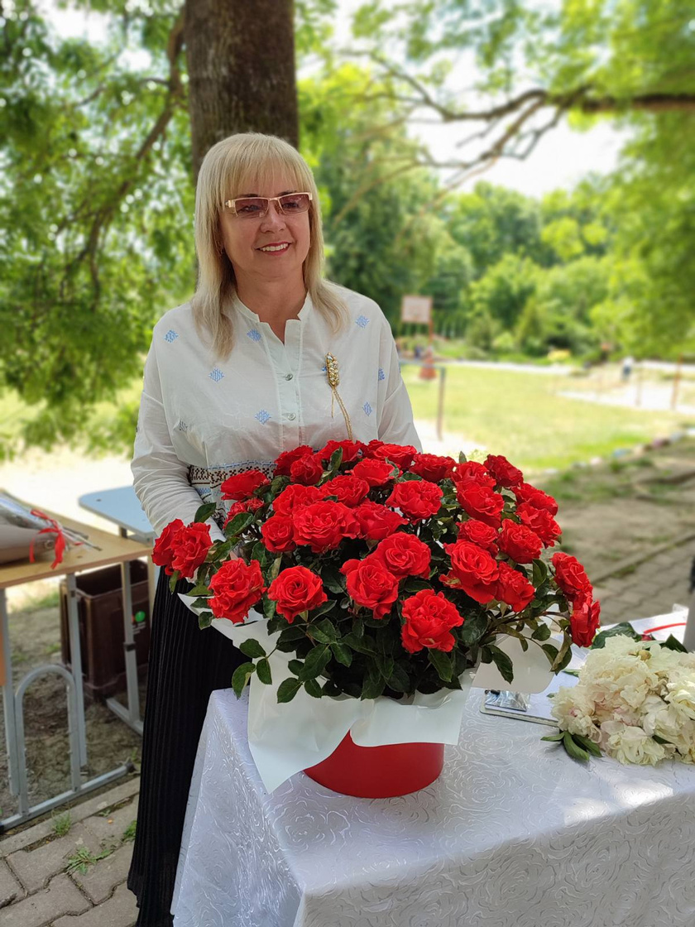
САМОЗВІТ ДИРЕКТОРА
ОЗО “Клішковецький ЗЗСО І-ІІІ ст.”
Боднар Надії Сергіївни
за 2023-2024 н.р.

Slide 2
Опорний заклад освіти здійснює свою діяльність за Статутом затвердженим Рішенням 11-ї сесії VIII скликання Клішковецької сільської ради Дністровського району Чернівецької області від 08 грудня 2021 року №377/11/2021 , Ліцензії на провадження освітньої діяльності за рівнем дошкільної, початкової освіти, базової середньої, профільної середньої освіти (Розпорядження Чернівецької ОДА № 1175-р, №1176-р, №1177-р, №1178-р, №1179-р№, 1180-р від 16 вересня 2022 р.)
Місія навчального закладу – формування навичок навчання протягом життя, заохочувати пізнавати, досліджувати, відкривати й дивувати.
Візія навчального закладу – опорний заклад освіти, це лідер з високою інноваційною освітою, розвинутим партнерством та постійним прагненням досконалості, з сучасним комфортним освітнім середовищем, який надає якісні освітні послуги та забезпечує розвиток в дошкіллі, початковій, базовій, загальній середній освіті; реалізує допрофільне та профільне навчання, розвиток творчих здібностей та виховує особистість для демократичного суспільства.

Slide 3
ЗАКОНОДАВЧА БАЗА ФУНКЦІОНУВАННЯ ОПОРНОГО ЗАКЛАДУ ОСВІТИ
•Конституція України;
•Закон України Про освіту;
•Закон України Про загальну середню освіту;
•Статут закладу освіти;
Стратегія розвитку закладу освіти;
•Положення про філію Опорного закладу освіти;
•Положення про академічну доброчесність;
•Положення про внутрішню систему якості освіти (протокол засідання педагогічної ради № від 26 жовтня 2022 р.)
•Положення про учнівське самоврядування;
ОЗО здійснював свою діяльність відповідно до плану роботи, схваленого на засіданні педагогічної ради, протокол №1 від 30 серпня 2023 р., та затвердженого наказом директора № 48 від 30.08.2023 р.; планів робити класних керівників 1-11 класів, вихователів групи продовженого дня, бібліотекарів, соціальних педагогів, практичних психологів, педагогів організаторів; календарно-тематичного планування вчителів-предметників, керівників гуртків.

Slide 4


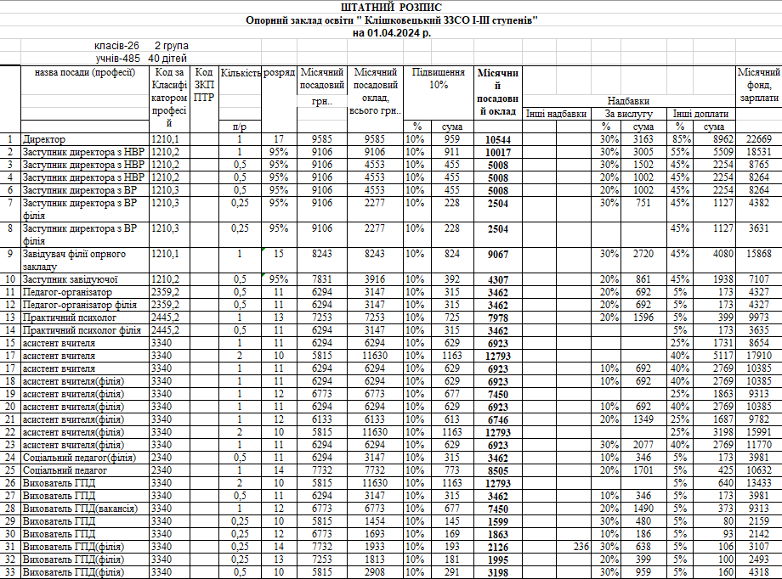

ШТАТНИЙ РОЗПИС

Slide 5
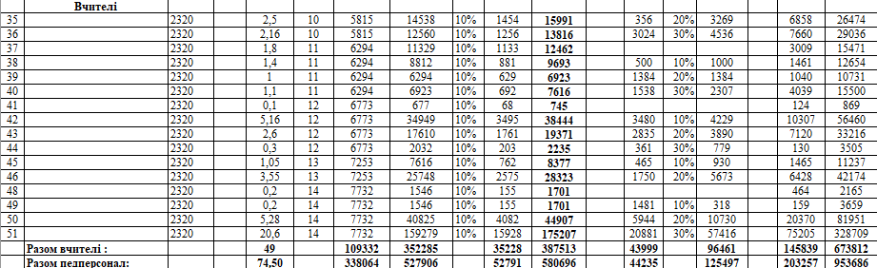
ШТАТНИЙ РОЗПИС

Slide 6
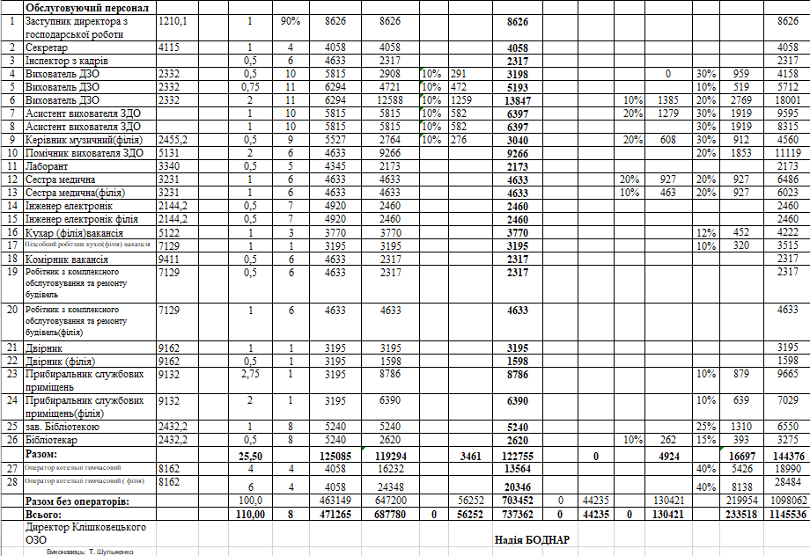
ШТАТНИЙ РОЗПИС

Slide 7
КАДРОВЕ ЗАБЕЗПЕЧЕННЯ
У 2023/2024 Н.Р. В ОЗО ПРАЦЮВАЛО
68 ПЕДАГОГІЧНИХ ПРАЦІВНИКІВ:
•сумісників - 7;
•працівників дошкільної установи - 6;
Кількісний та якісний склад
педагогічних працівників:
доценти – 3;
кандидати наук – 1;
вчителів методистів – 10;
старших вчителів – 16;
вчителі вищої категорії – 32;
вчителі першої категорії – 10;
вчителі другої категорії – 9;
спеціалістів – 6;

Slide 8
КАДРОВЕ ЗАБЕЗПЕЧЕННЯ
•НЕЗАКІНЧЕНА ВИЩА ОСВІТА – 6;
•Лауреатів районних премій – 9;
•Лауреатів обласних премій – 6;
•Відмінники освіти України – 6;
•Нагороджено знаком « Василь Сухомлинський» -1;
•Нагороджено Грамотами Міністерства освіти України – 6;
•Нагороджено Подяками Міністерства освіти України– 2;
•Нагороджено медаллю «400 років битви під Хотином» - 1.

Slide 9

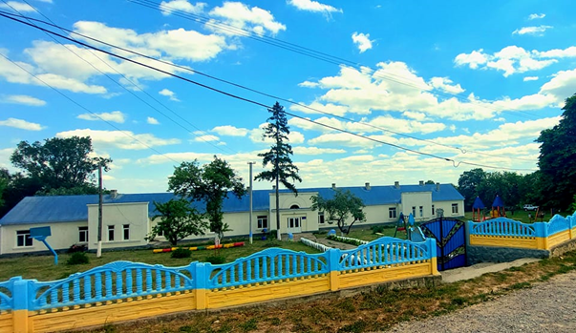

Малинецький ЗДО
Працівників дошкільної установи - 6;
Вихованців - 41;
Дітей з ООП – 1;
Перспектива мережі – 43.
У закладі обладнано: ігрові, спальні кімнати, ресурсна кімната, зони для занять та харчування; дитячі вбиральні, ігрові майданчики на подвір’ї.
Придбано:
- проекційну установку та екран за кошти ЮНІСЕФТ;
Освітній процес забезпечений: ноутбуком, роздатковим наочним матеріалом, іграшками.

Slide 10
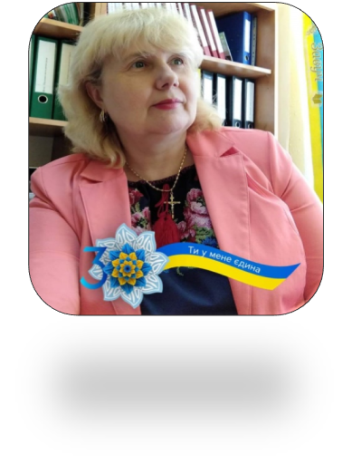
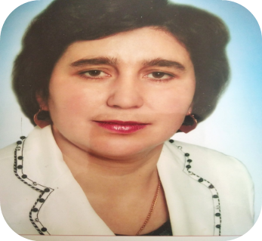
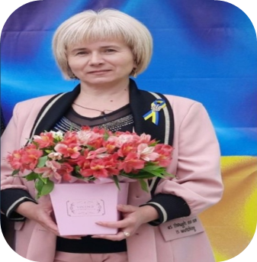
АДМІНІСТРАЦІЯ
Дуб Наталія Григорівна
– завідувач філії
ОЗО “Клішковецький ЗЗСО І-ІІІ ст.”
Малинецький ЗЗСО І-ІІ ст. – дошкільний заклад освіти
Музика Людмила Дмитрівна
– заступник директора
з навчально-виховної роботи
Бучача Людмила Вікторівна
– заступник директора
з виховної роботи

Slide 11
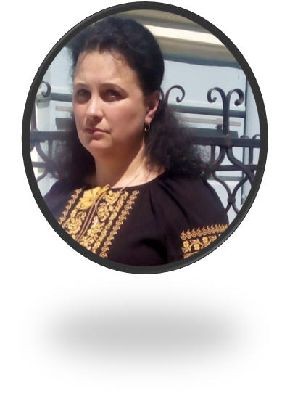
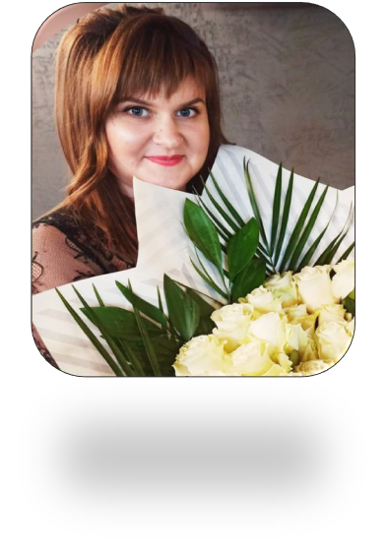
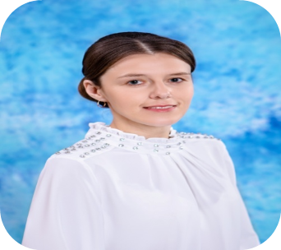
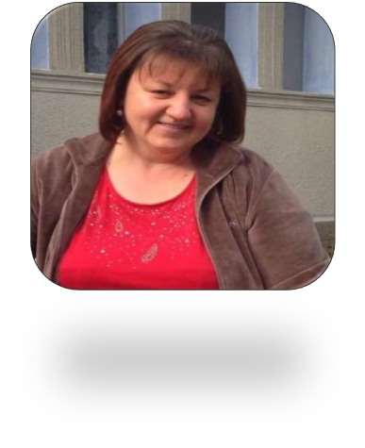
АДМІНІСТРАЦІЯ
Рогожа Людмила Василівна –
заступник директора з виховної
роботи (філія)
Мусурівська Олена Михайлівна
Числаш Вікторія Вікторівна
– заступник
завідувача філії
ОЗО “Клішковецький ЗЗСО І-ІІІ ст.”
Малинецький ЗЗСО І-ІІ ст.
– заступник директора
з навчально-виховної роботи
Біла Наталія Анатоліївна –
заступник директора з виховної
роботи (філія)

Slide 12
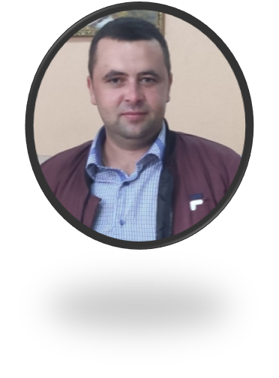
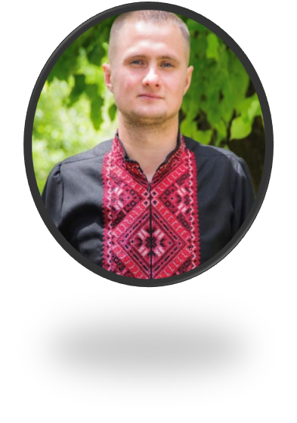
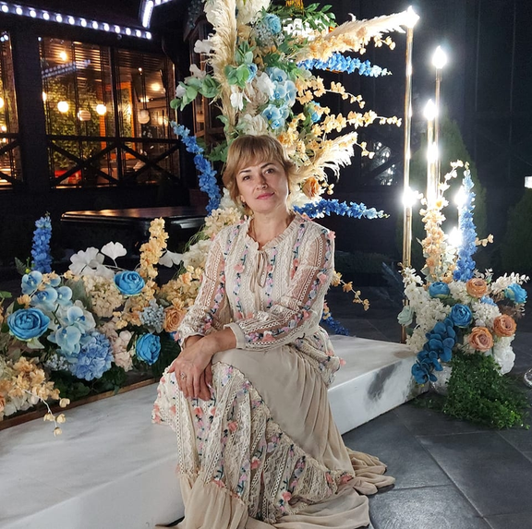
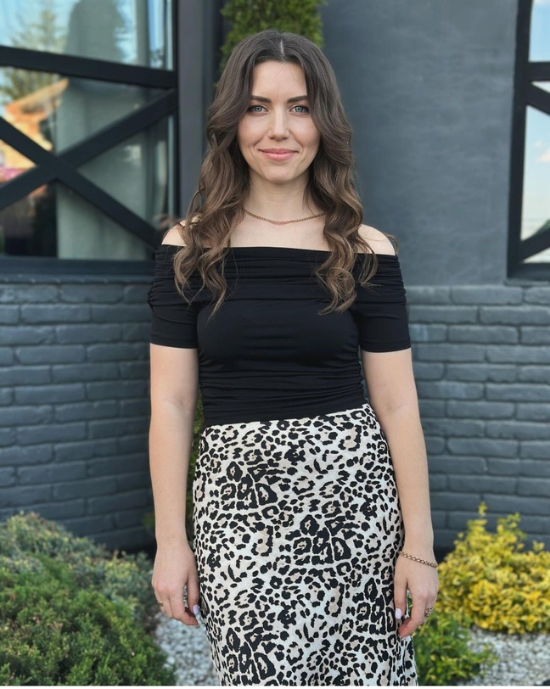
СОЦІАЛЬНО-ПСИХОЛОГІЧНА СЛУЖБА
Параскевін Василь Анатолійович – соціальний педагог
Александров Роман Віталійович
– соціальний педагог
Руснак Тетяна Василівна – практичний психолог
Колесник Інна Олександрівна – практичний психолог

Slide 13

Освітня програма. Робочий навчальний план.
Для 2023/2024 навчального року освітня програма опорного закладу освіти розроблена на основі нормативної бази Міністерства освіти і науки України:
для 1-2-их класів – за Типовою освітньою програмою розробленою під керівництвом О.Я.Савченко затвердженої наказом Міністерства освіти і науки України від 21.03.2018 року №268, (додаток №1), відповідно до наказу Міністерства освіти і науки України від 08.10.2019 року № 1272;
для 3-4-их класів – за Типовою освітньою програмою відповідно до наказу Міністерства освіти і науки України від 08.10.2019 року № 1273, (додаток №1);
для 5-6 класів – за Типовою освітньою програмою відповідно до наказу Міністерства освіти і науки України від 19.02.2021р. № 235, (додаток 3);
для 7-9 класів – за Типовою освітньою програмою закладів загальної середньої освіти ІІ ступеня, затвердженою наказом МОН України від 20.04.2018 №405 (таблиця 10);
для 10-11 класів – за Типовою освітньою програмою закладів загальної середньої освіти ІІІ ступеня, затвердженою наказом МОН України від 20.04.2018 № 408 (таблиця 2).

Slide 14





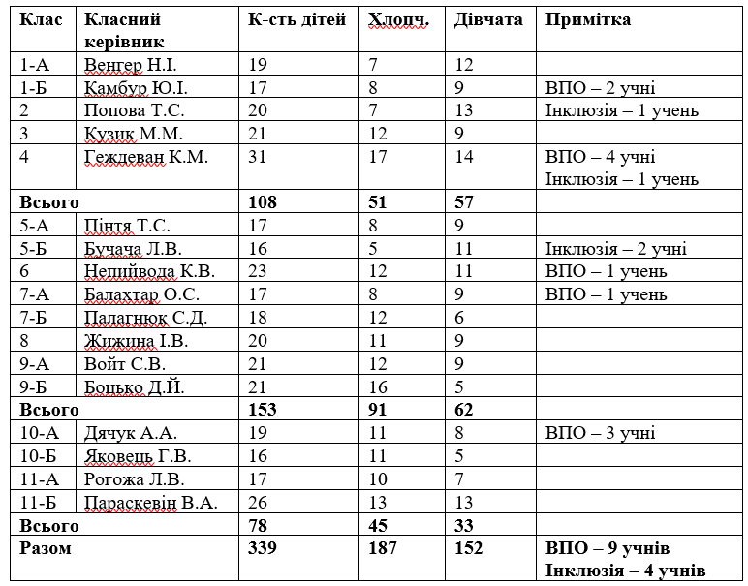
Мережа
станом на 04.09.2023 р. навчалося 499 учнів,
26 класів, 9 інклюзивних
ОЗО “Клішковецький ЗЗСО І-ІІІ ст”
Всього класів – 17
Загальна к-сть. – 339 учнів
ОЗО «Клішковецький ЗЗСО І-ІІІ ст.» -
Інклюзивних класів -3,
Учнів з ООП - 4.
ВПО – 5 учнів

Slide 15
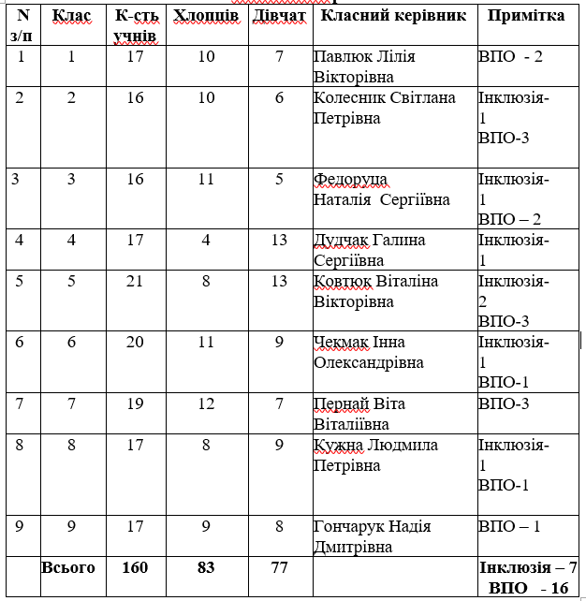
Мережа філії «Малинецький ЗЗСО І-II ступенів – ЗДО» станом на 04.09.2023 р. навчалося 160 учнів
Всього класів – 9
Загальна к-сть. – 160 учнів
Філія «Малинецький ЗЗСО І-II ступенів – ЗДО» -
Інклюзивних класів - 6,
Учнів з ООП – 7;
ВПО – 16 учнів

Slide 16

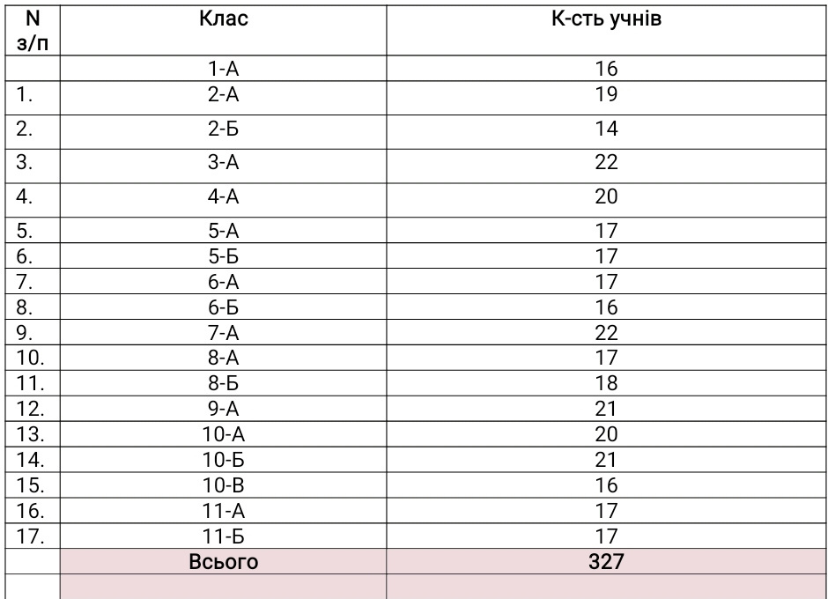
Перспективна мережа на 2024/2025 н.р. станом на 10.06.2024 р.

Slide 17
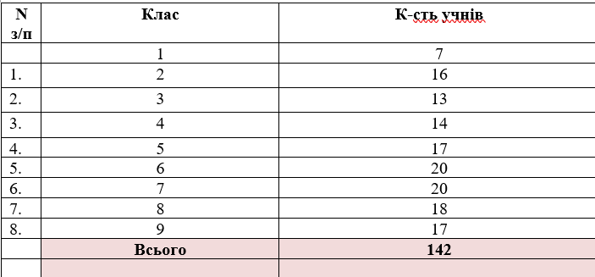
Перспективна мережа на 2024/2025 н.р. станом на 10.06.2024 р.
Малинецький ЗЗСО І-ІІ ст.

Slide 18
Мета:
Удосконалення професійної компетентності кожного вчителя, підвищення науково-теоретичного й загальнокультурного рівня, психолого-педагогічної підготовки та професійної майстерності, розвиток їх творчої ініціативи, формування в них готовності до самовдосконалення, самоосвіти, саморозвитку.
МЕТОДИЧНА ПРОБЛЕМА
«Формування інноваційного освітнього середовища на основі педагогіки партнерства в умовах реалізації компетентнісного підходу та принципу дитиноцентризму»
Головне завдання методичної роботи: створення умов для постійного творчого та фахового зростання кожного педагога, забезпечення професійної самореалізації педагогічних працівників та утвердження їхнього високого соціального статусу в суспільстві.
Пріоритети: оновлення ролі вчителя як високо кваліфікованого фахівця, який володіє значним арсеналом інноваційних технологій організації освітнього процесу.

Slide 19


ПРОЄКТ “ОСВІТЯНСЬКІ МАНДРИ”
XII літня управлінська школа “Закарпаття -2023”
XXXI щорічна конференція ВГУ
Волинь, 2023 р.
ІІ конференція ВГУ по застосунках ШІ
Київ, 2024 р.
Стратегія розвитку закладу освіти на засадах автономії
Стратегія впровадження реформ у системі середньої освіти України та її входження в європейський освітні й простір
Інновації в освіті: інтеграція нейронних мереж та сучасних управлінських стратегій для створення цифрового простору закладу ЗСО
Методичні відвідини
Тернопіль, 27 січня 2024 р.
Ознайомлення з досвідом роботи Тернопільського НВК «Школа ліцей №6» ім. Назарія Яремчука» та культурно-історичних пам’яток Тернопільщини
Mіні-EdCamp конференція
Тернопіль 1 червня 2024 р.
“Школа як центр стійкості у громаді: культурний, соціальний, інноваційний”

Slide 20
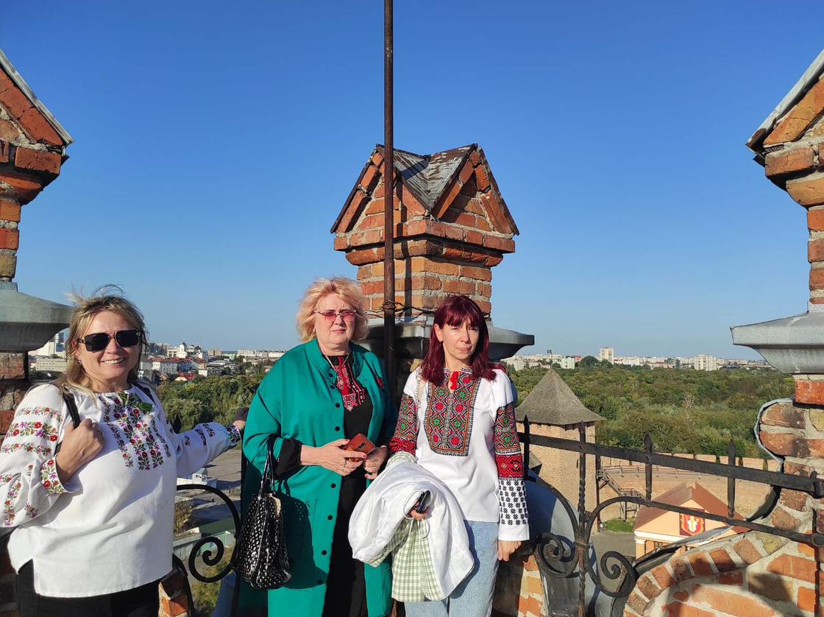
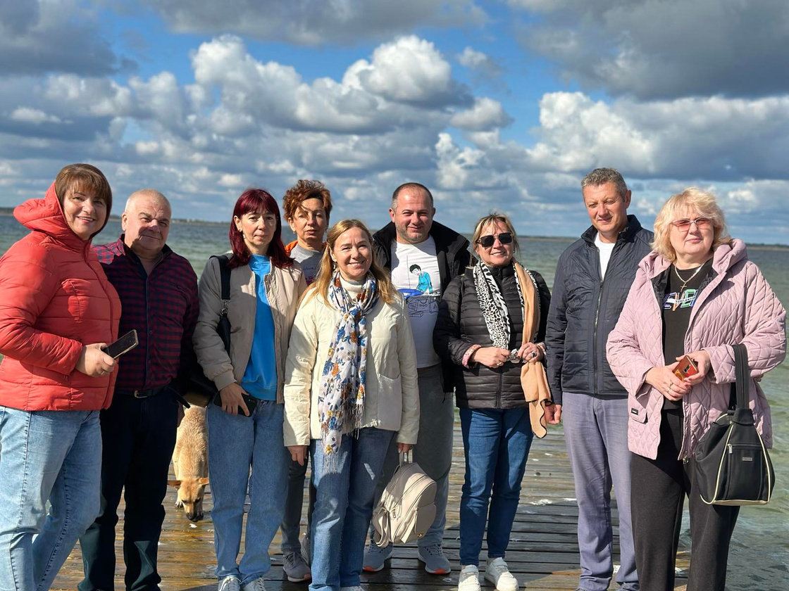
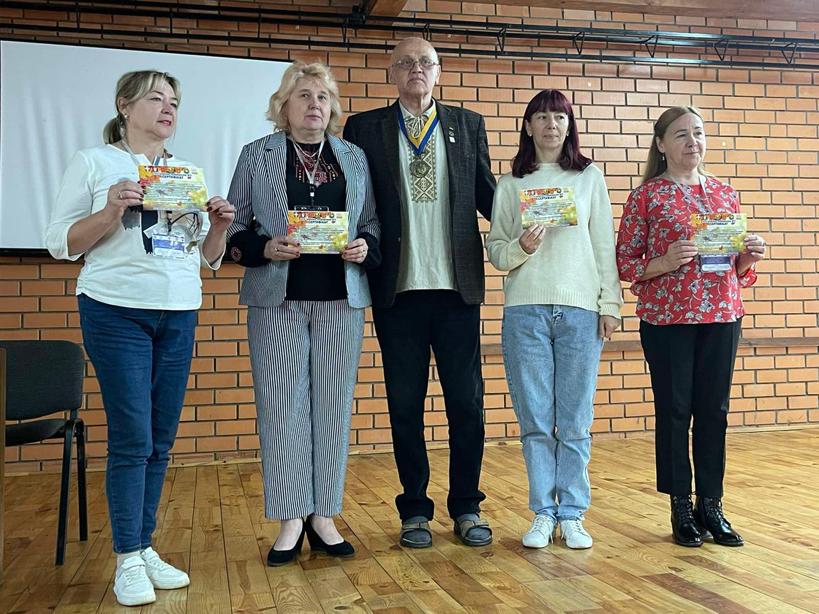
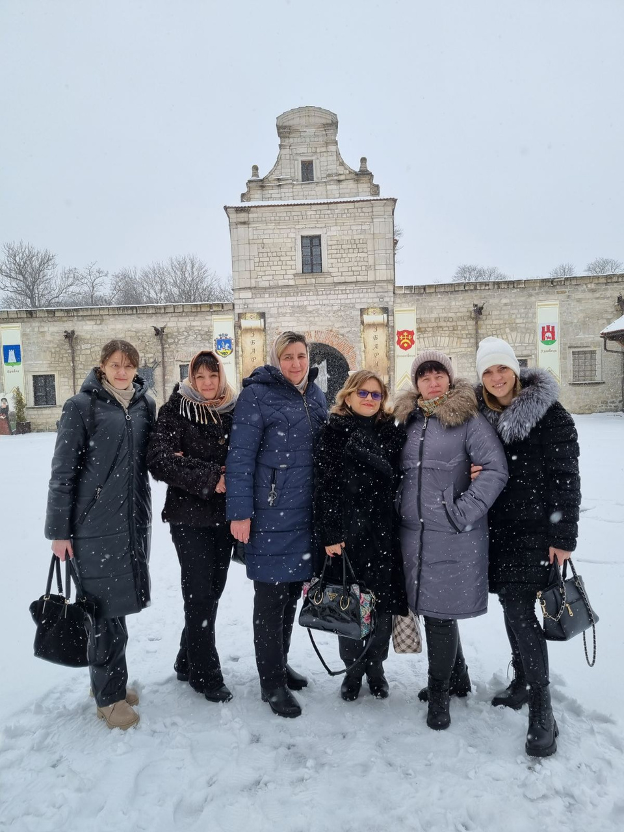

Slide 21
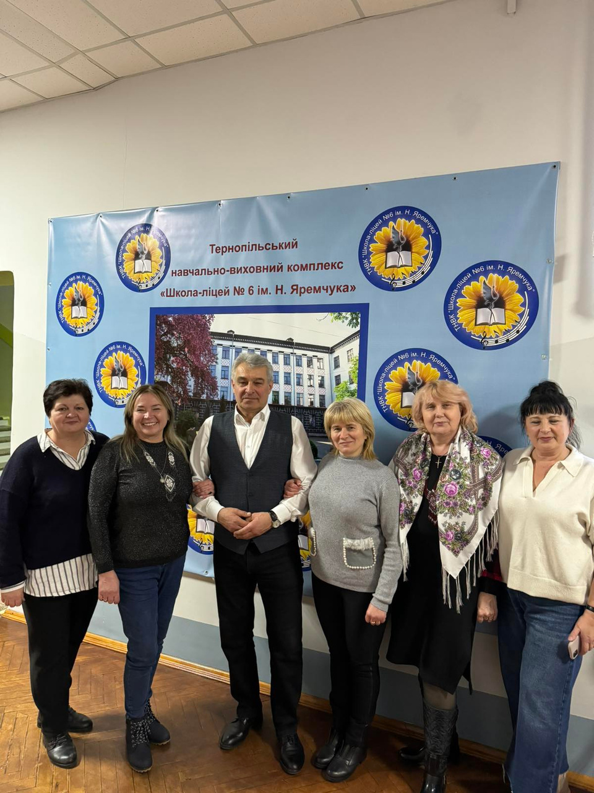
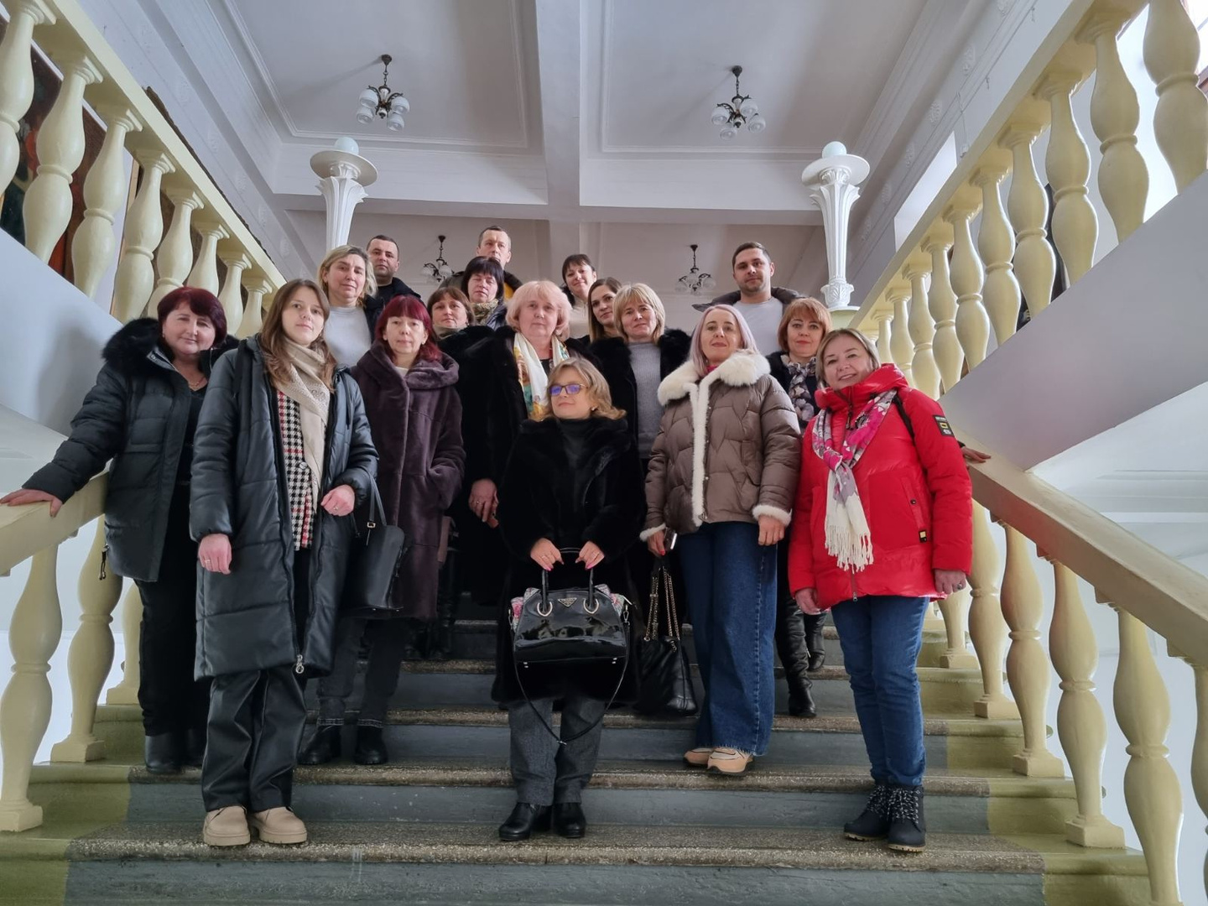
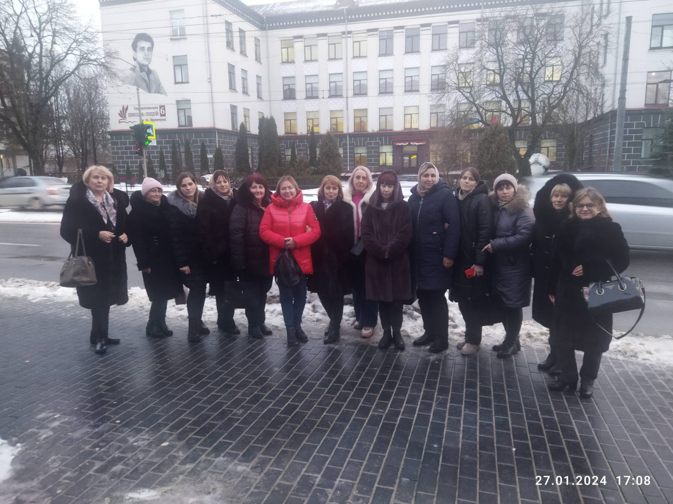

Slide 22
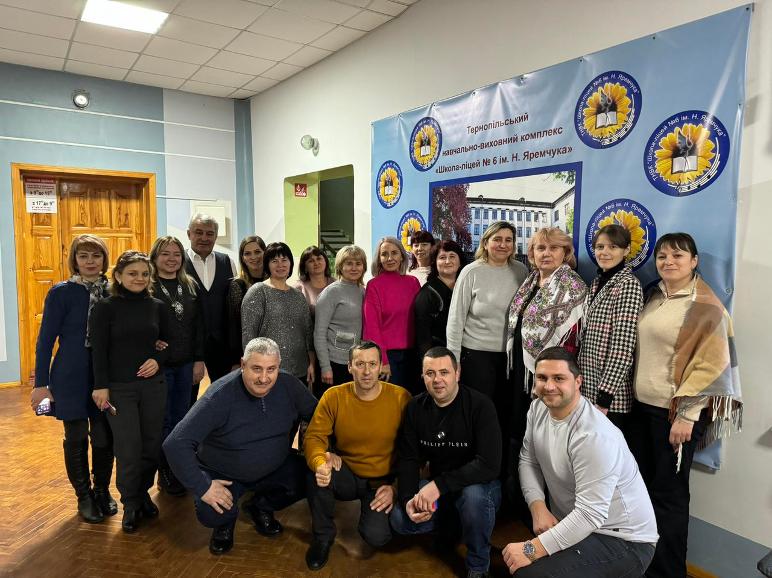
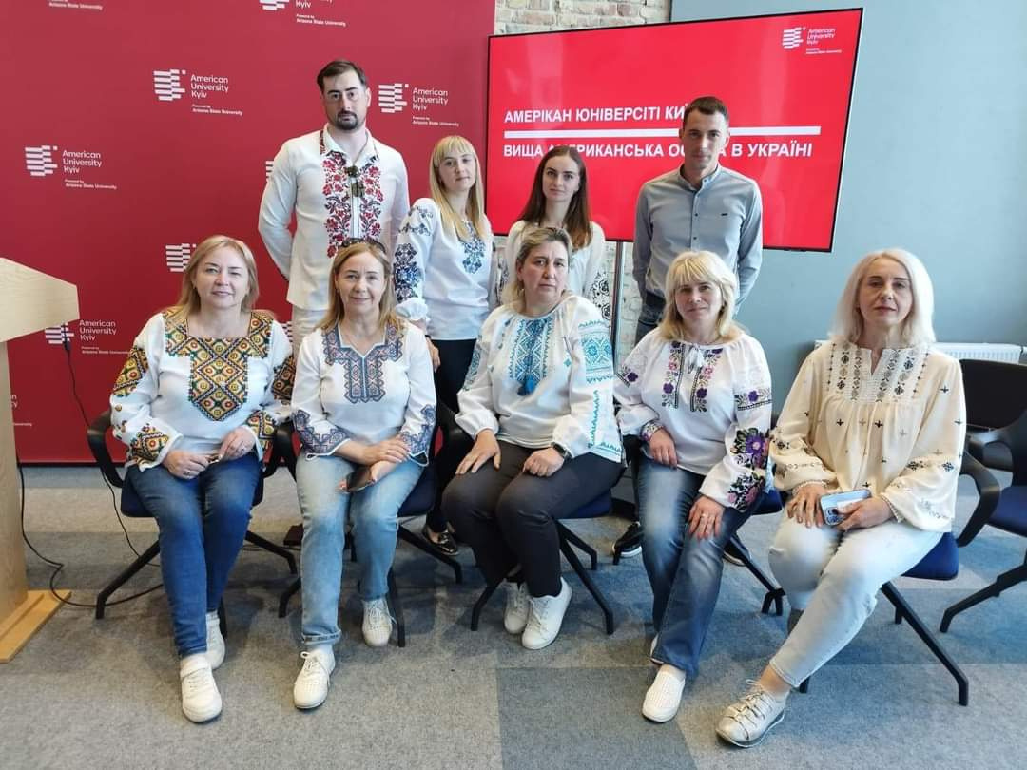

Slide 23
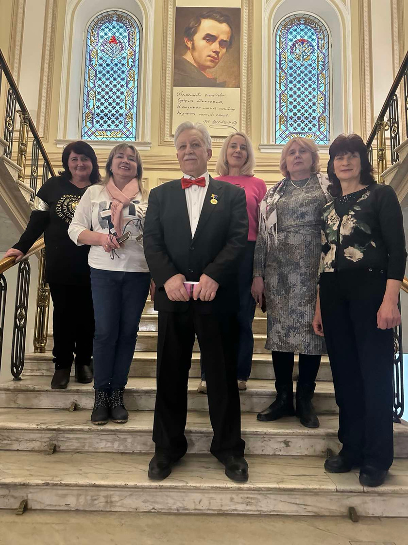
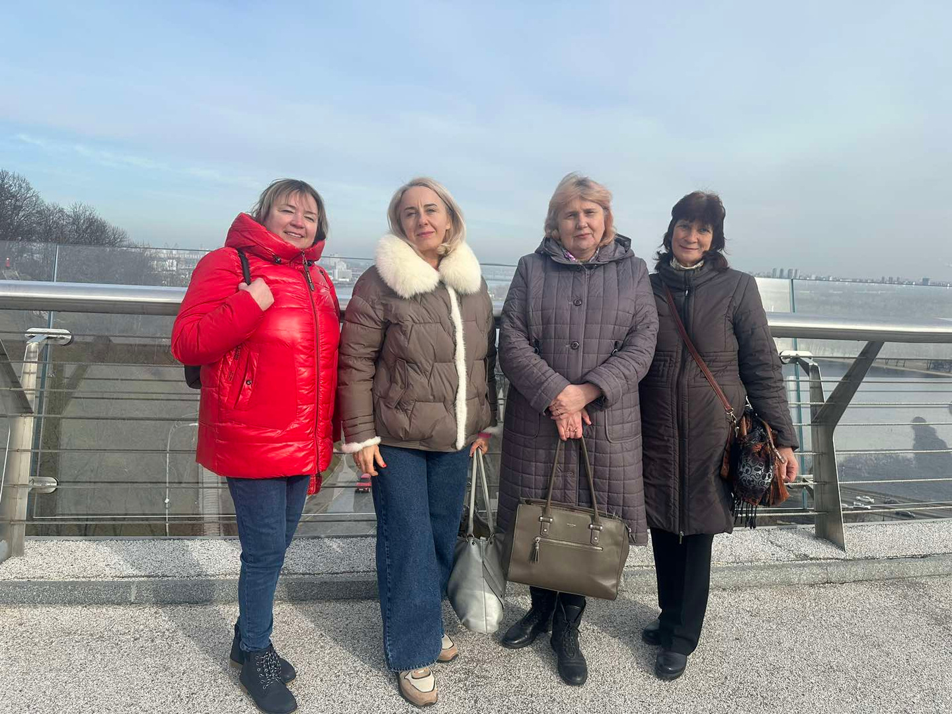

Slide 24
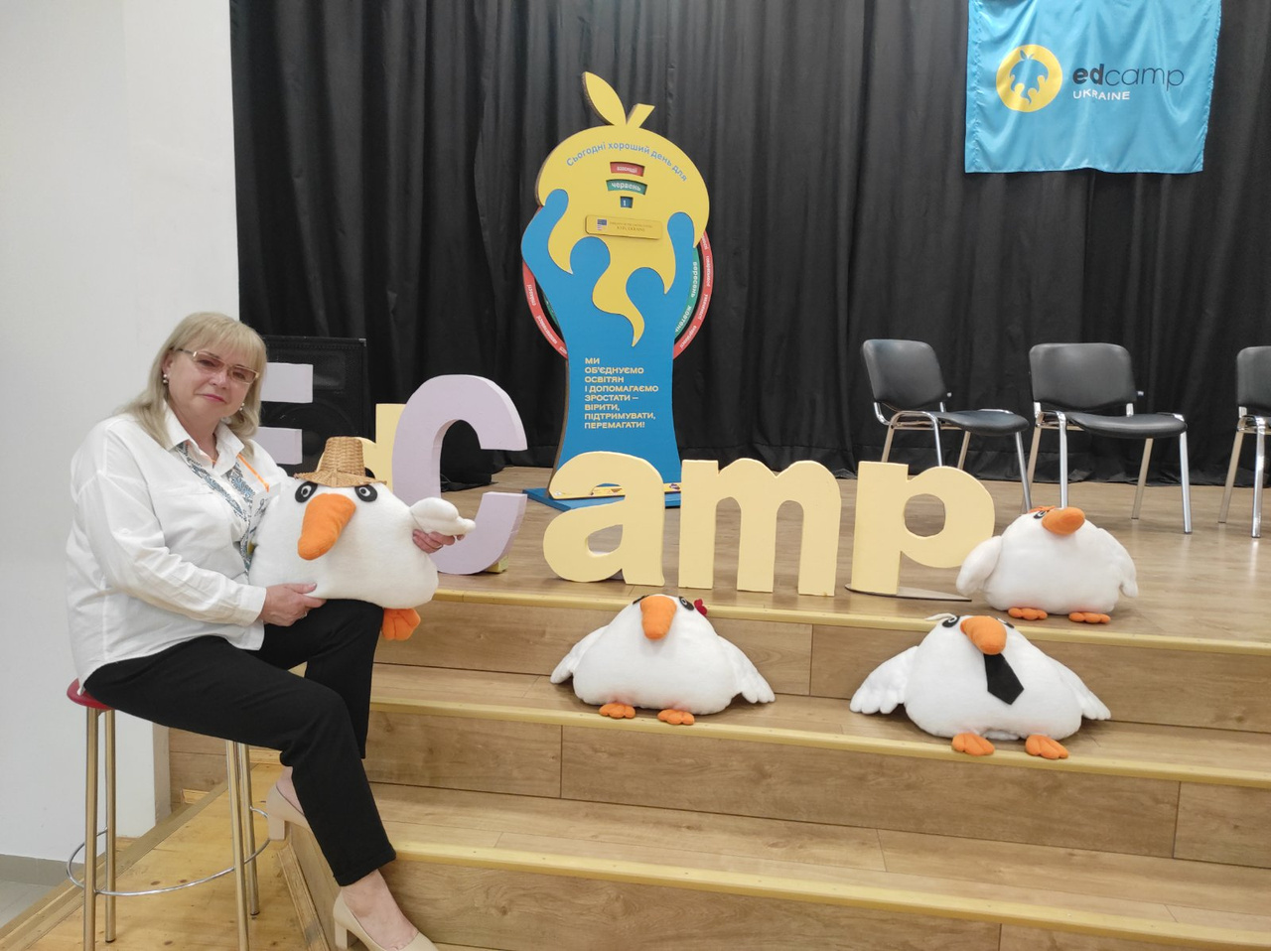
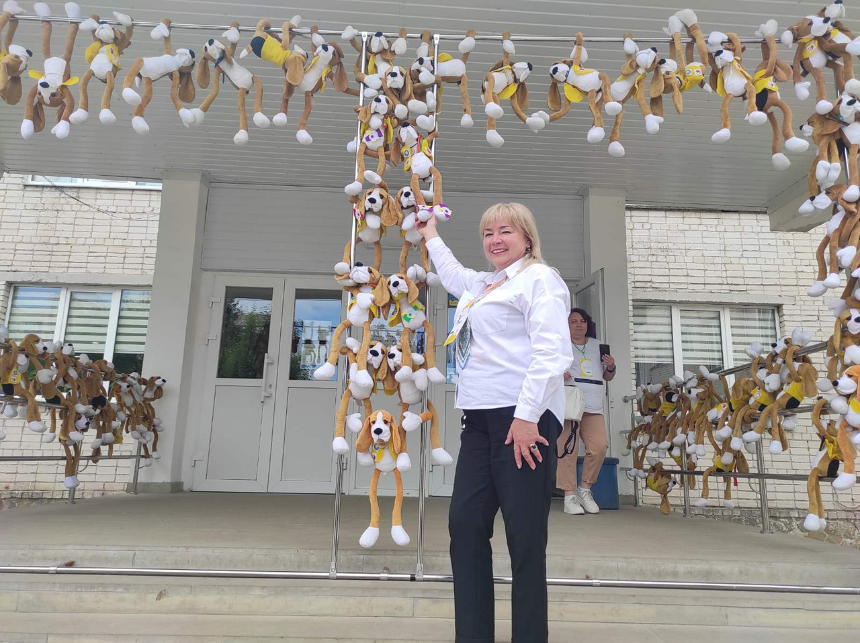

Slide 25

Проведено:
  ЗАСІДАННЯ МЕТОДИЧНИХ СПІЛЬНОТ ВЧИТЕЛІВ УКРАЇНСЬКОЇ МОВИ ТА ЛІТЕРАТУРИ, АНГЛІЙСЬКОЇ МОВИ, ЗАРУБІЖНОЇ ЛІТЕРАТУРИ, МАТЕМАТИКИ, ІСТОРІЇ, ІНФОРМАТИКИ; ТЕМА: “ІНТЕГРАЦІЯ ОСВІТНЬОГО ПРОЦЕСУ У СУЧАСНІЙ ШКОЛІ” (ВОЙТ С.В., БОДНАР Н.С., ПІНТЯ Т.С., ЗЕНЗЮК О.А. , МУЗИКА Л.Д., ШПЕТКО Є.С., СЛОБОДЯН А.В., БУЧАЧА Л.В.) БЕРЕЗЕНЬ 2024 Р.
  ВИЇЗНЕ ЗАСІДАННЯ СПІЛЬНОТИ ВЧИТЕЛІВ ГЕОГРАФІЇ НА ТЕМУ: «ОСОБЛИВОСТІ STEM-ОСВІТИ ТА ЇЇ ВІДМІННОСТІ ВІД ТРАДИЦІЙНИХ МЕТОДИК». ПАЛАГНЮК С.Д., КУЖНА Л.П. КВІТЕНЬ 2024 Р.
  ЗАСІДАННЯ МЕТОДИЧНОЇ СПІЛЬНОТИ ЗАСТУПНИКІВ ДИРЕКТОРІВ З ВИХОВНОЇ РОБОТИ ТА ПЕДАГОГІВ ОРГАНІЗАТОРІВ НА ТЕМУ: “СТРАТЕГІЯ УСПІХУ, ПАРТНЕРСТВО, ВЗАЄМОПОВАГА, ВПЕВНЕНІ КРОКИ ДО ЗМІН” БУЧАЧА Л.В., КУЗИК М.М., РОГОЖА Л.В., КУЖНА О.В. КВІТЕНЬ 2024 Р.
  МЕТОДЧНИЙ ВОРКШОП З ПИТАНЬ ЦИФРОВІЗАЦІЇ ОСВІТНЬОГО ПРОЦЕСУ НА ПЛАТФОРМІ “ЄДИНА ШКОЛА ОНЛАЙН”. ГЕНЕРАЛЬНИЙ МЕНЕДЖЕР ЛЮТИНСЬКА МАРИНА
5

Slide 26
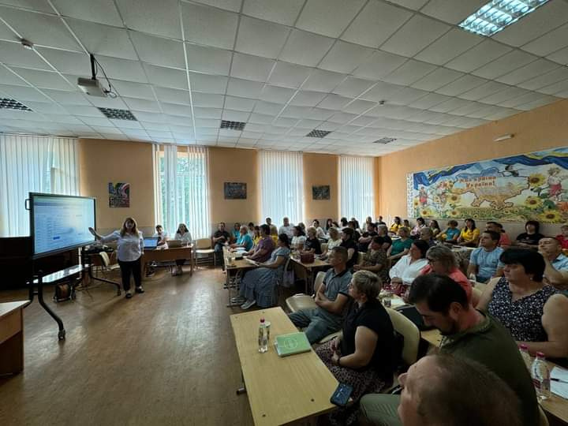
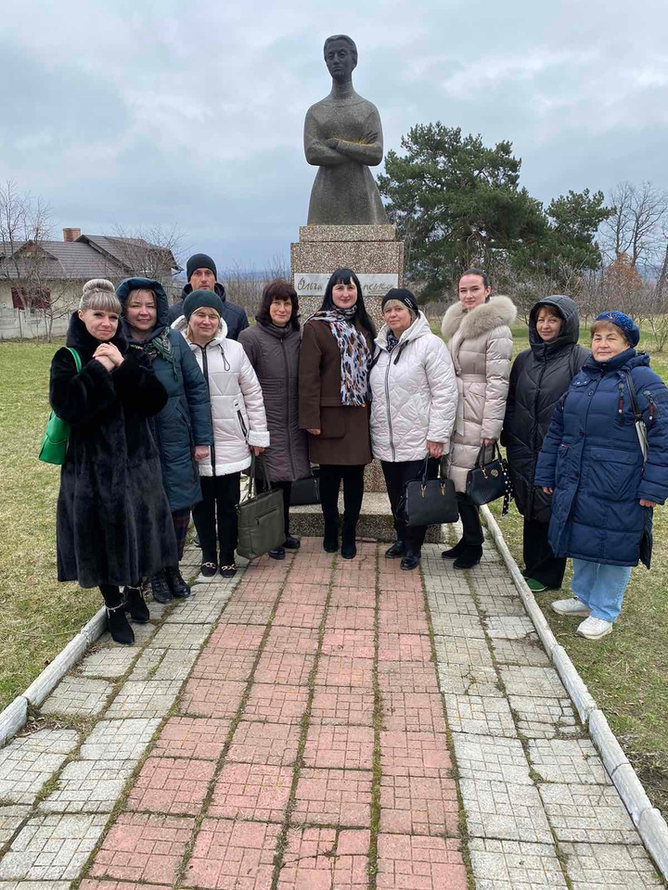
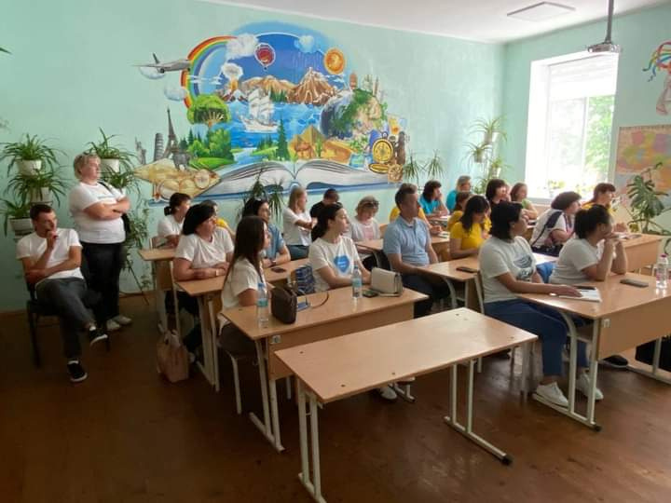
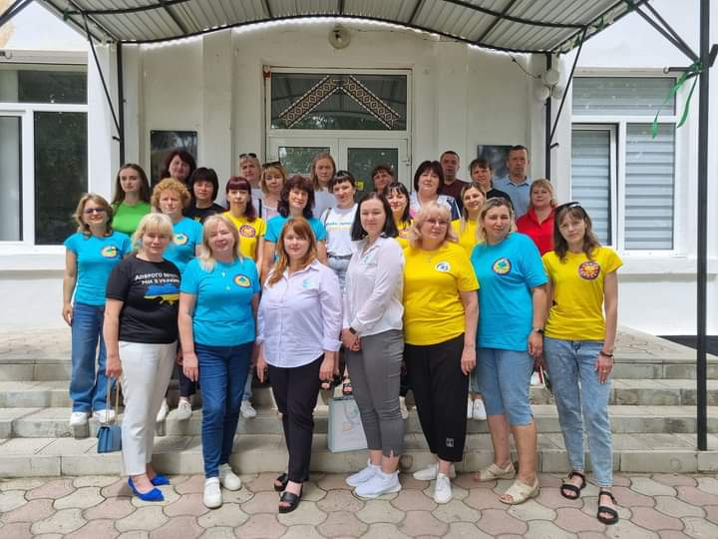


Slide 27
Методична робота
СХВАЛЕНО НАУКОВО-МЕТОДИЧНОЮ РАДОЮ ІППОЧО. ПРОТОКОЛ №1 ВІД 18.03.2024 Р. ДОСВІД ВЧИТЕЛЯ ЗАРУБІЖНОЇ ЛІТЕРАТУРИ, ВЧИТЕЛЯ МЕТОДИСТА, ВІДМІННИКА ОСВІТИ УКРАЇНИ БОДНАР Н.С.З ТЕМИ: “ДОСЛІДНИЦЬКО-ПОШУКОВА ДІЯЛЬНІСТЬ, РОЗВИТОК ТВОРЧИХ ЗДІБНОСТЕЙ УЧНІВ НА УРОКАХ ЗАРУБІЖНОЇ ЛІТЕРАТУРИ”
СХВАЛЕНО ТА РЕКОМЕНДОВАНО ДО ДРУКУ ЗБІРНИК ДІАГНОСТУВАЛЬНИХ РОБІТ З ІНТЕГРОВАНОГО КУРСУ”ПІЗНАЄМО ПРИРОДУ” ДЛЯ УЧНІВ 6 КЛАСУ ВЧИТЕЛЯ БІОЛОГІЇ, ВЧИТЕЛЯ МЕТОДИСТА ДУБ Н.Г. ВЧЕНОЮ РАДОЮ ІППОЧО ПРОТОКОЛ №1 ВІД 28.03.2024 Р.
НАВЧАННЯ ЕКСПЕРТІВ ДЛЯ СЕРТИФІКАЦІЇ ВЧИТЕЛІВ ВОЙТ С.В. ВЧИТЕЛЬ УКРАЇНСЬКОЇ МОВИ ТА ЛІТЕРАТУРИ, ВЧИТЕЛЬ МЕТОДИСТ, БУЧАЧА Л.В. -ВЧИТЕЛЬ ІСТОРІЇ, ВЧИТЕЛЬ МЕТОДИСТ. ЗЕНЗЮК О.А. - ВЧИТЕЛЬ МАТЕМАТИКИ, ВЧИТЕЛЬ ВИЩОЇ КАТЕГОРІЇ.
ВЧИТЕЛЬ ДУБ Н.Г. БРАЛА УЧАСТЬ У СЕРТИФІКАЦІЇ ВЧИТЕЛВ ТА НАГОРОДЖЕНА ПОДЯКОЮ
ТРЕНЕРИ КУРСІВ НУШ ПРИ ІППОЧО БОДНАР Н.С., ВОЙТ С.В.
УЧАСТЬ В СЕМІНАРАХ-ПРАКТИКУМАХ, ОРГАНІЗОВАНИХ ЧІППО: МУЗИКА Л.Д., ДУБ Н.Г., БУЧАЧА Л.В. ПОПОВА Т.С.
УЧАСТЬ В ЗАСІДАННЯХ МЕТОДИЧНИХ СПІЛЬНОТ ГРОМАДИ, ПРОВЕДЕНИХ НА БАЗІ ОЗО КЛІШКОВЕЦЬКОЇ ТГ

Slide 28

ПАРТНЕРСТВО
-Органи місцевого самоврядування;
- Чернівецький обласний ІОППО;
- Заклади освіти Клішковецької ТГ;
- Асоціація директорів ВГУ;
-Благодійна організація «Центр освітніх ініціатив», м. Львів;
-Програма підтримки освітніх реформ в Україні «Демократична школа» європейського центру ім. Вергеланда;
- Мала Буковинська академія наук;
- Громадська організація Global;
- Музична школа ім. В.Фукшука;
- Центр культури, дозвілля, туризму та спорту Клішковецької громади;
- Волонтерські організації;
- Батьківська громадськість;
- Випускники навчального закладу;
-Система «Єдина школа Онлайн» для закладів освіти;

Slide 29

ХАРЧУВАННЯ
Послуги гарячого харчування надавалися 250 учням (Клішківці) , 25 учня (Малинці)підприємцем Круком Р.А.
Гаряче харчування здійснювалося відповідно до нормативно-правової бази та санітарних норм. У закладі освіти розроблено заходи, щодо впровадження системи ХАСП.
Створено належні умови для харчування учнів двох харчоблоків; пригутування їжі здійснюється відповідно до двотижневого меню, затвердженого Головним управлінням Держпродспоживслужби в Чернівецькій області. Постійно здійснюється моніторинг серед учнів, батьків, учителів, щодо якості шкільних обідів. Впродовж року зауважень та пропозицій збоку батьків та учнів не надходило.

Slide 30
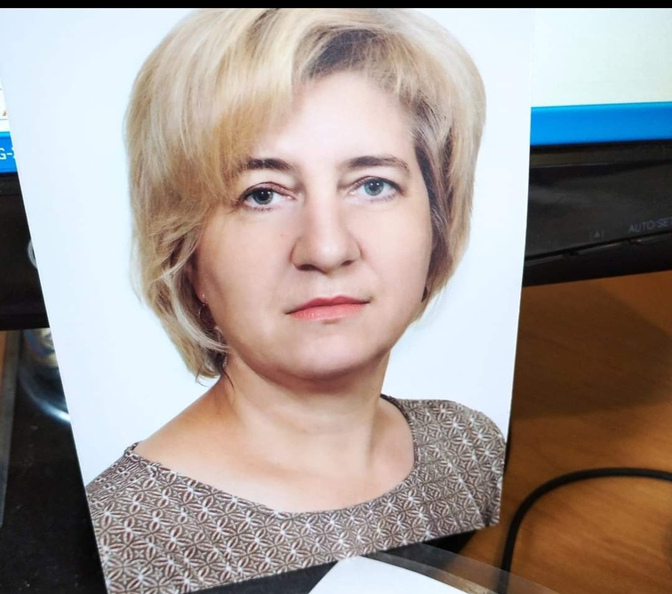

АТЕСТАЦІЯ ПЕДАГОГІЧНИХ ПРАЦІВНИКІВ
Коваль Алла Степанівна
Дуб Наталія Григорівна
Боцько Дар’я Йосипівна
відповідає займаній посаді; відповідає раніше присвоєній кваліфікаційній категорії «спеціаліст вищої категорії», присвоєно педагогічне звання «вчитель-методист» ;
відповідає займаній посаді; відповідає раніше присвоєній кваліфікаційній категорії «спеціаліст вищої категорії», присвоєно педагогічне звання «вчитель-методист» ;
відповідає займаній посаді; відповідає раніше присвоєній кваліфікаційній категорії «спеціаліст вищої категорії», присвоєно педагогічне звання «старший вчитель» ;

Slide 31
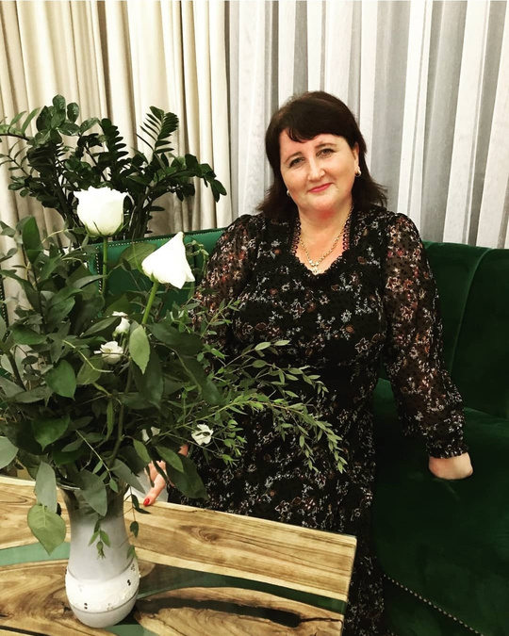
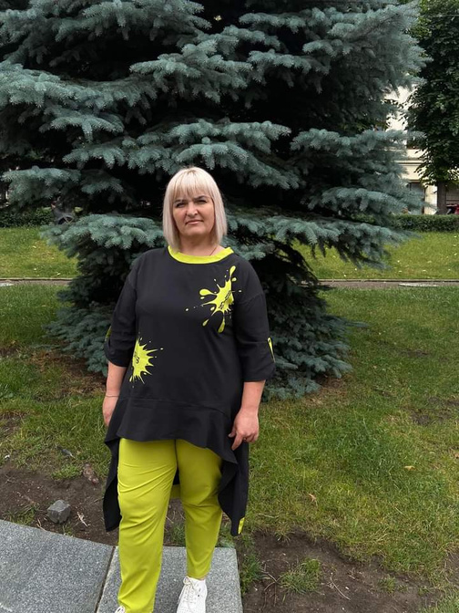
Числаш Вікторія Вікторівна
Пінтя Тетяна Сидорівна
Зензюк Ольга Анатоліївна
Відповідає займаній посаді; присвоєно кваліфікаційну категорію «спеціаліст вищої категорії» ;
відповідає займаній посаді; відповідає раніше присвоєній кваліфікаційній категорії «спеціаліст вищої категорії», присвоєно педагогічне звання «старший вчитель» ;
відповідає займаній посаді; відповідає раніше присвоєним кваліфікаційній категорії «спеціаліст вищої категорії»

Slide 32
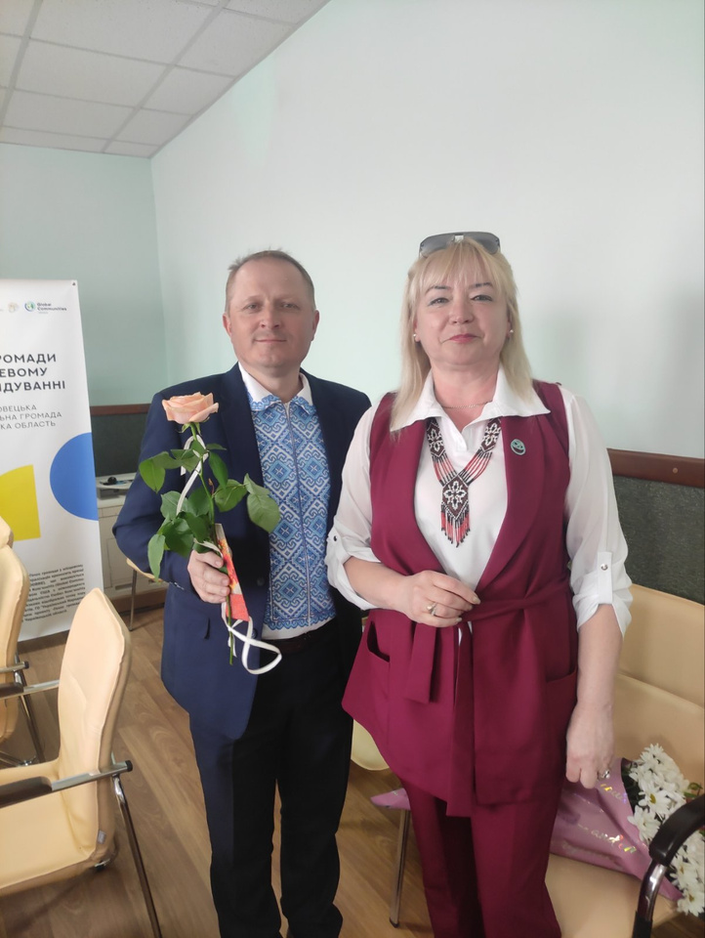
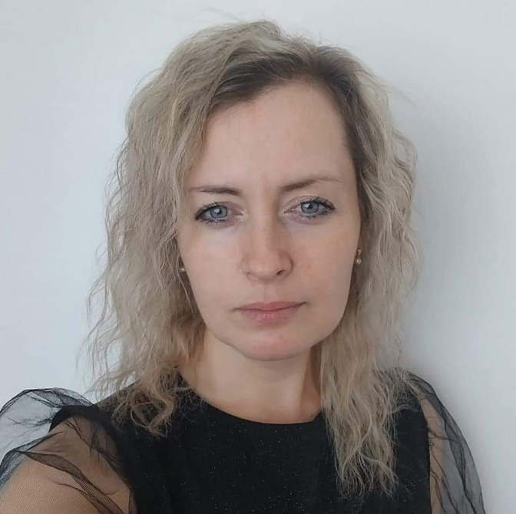
Бучача Людмила Вікторівна
Яковець Григорій Васильович
Кирилюк Олена Володимирівна
Відповідає займаній посаді; відповідає раніше присвоєній кваліфікаційній категорії «спеціаліст вищої категорії», присвоєно педагогічне звання «вчитель-методист» ;
Відповідає займаній посаді; присвоєно кваліфікаційну категорію «спеціаліст вищої категорії» ;
Відповідає займаній посаді; відповідає раніше присвоєній кваліфікаційній категорії «спеціаліст вищої категорії», присвоєно педагогічне звання «старший вчитель» ;

Slide 33
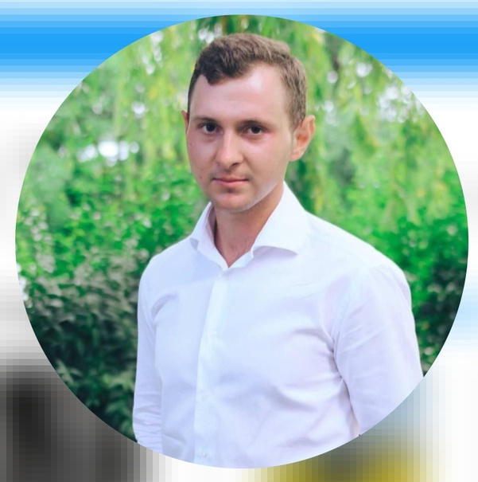
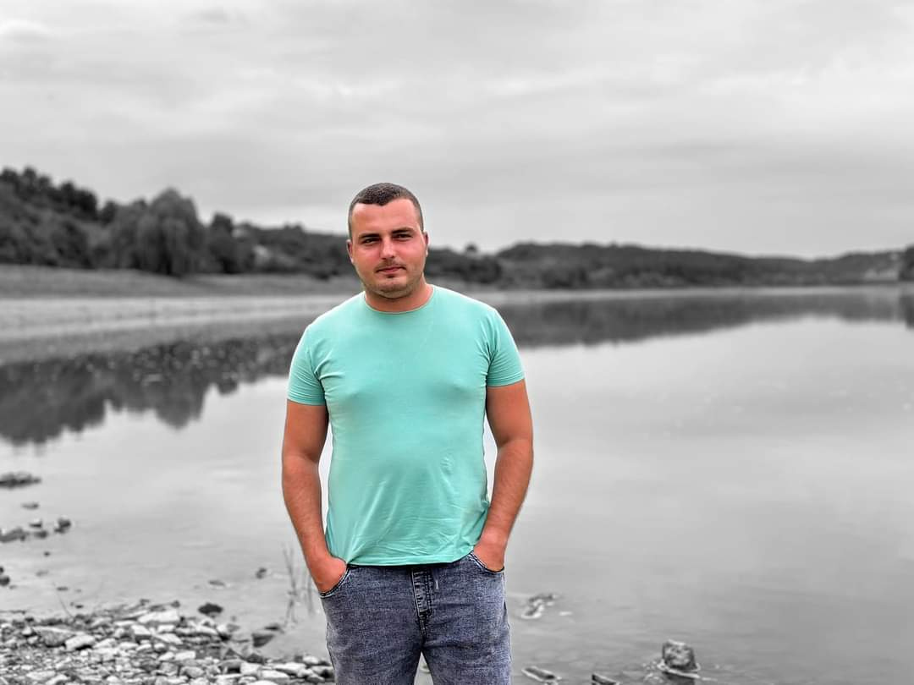
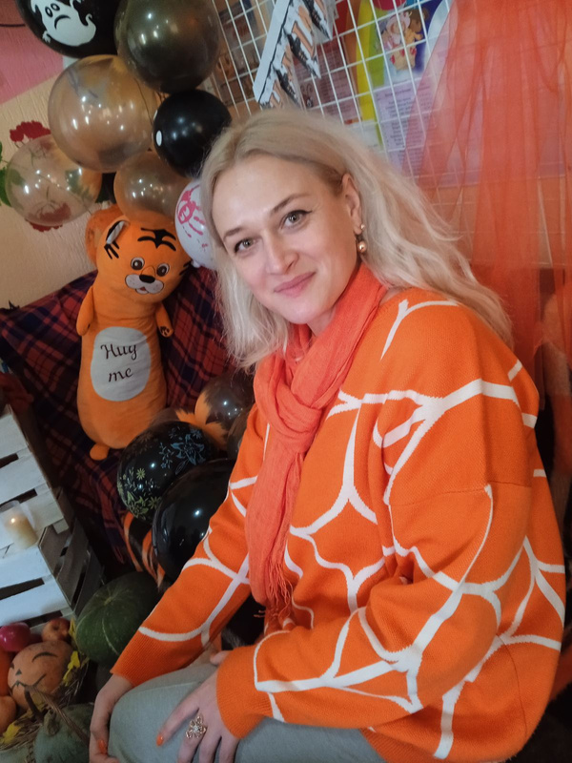
Лупул Дмитро Олександрович
Горобець Олег Борисович
Павлюк Лілія Вікторівна
Відповідає займаній посаді; присвоєно кваліфікаційну категорію «спеціаліст
І категорії» ;
Відповідає займаній посаді; присвоєно кваліфікаційну категорію «спеціаліст» ;
Відповідає займаній посаді; присвоєно кваліфікаційну категорію «спеціаліст вищої категорії»

Slide 34
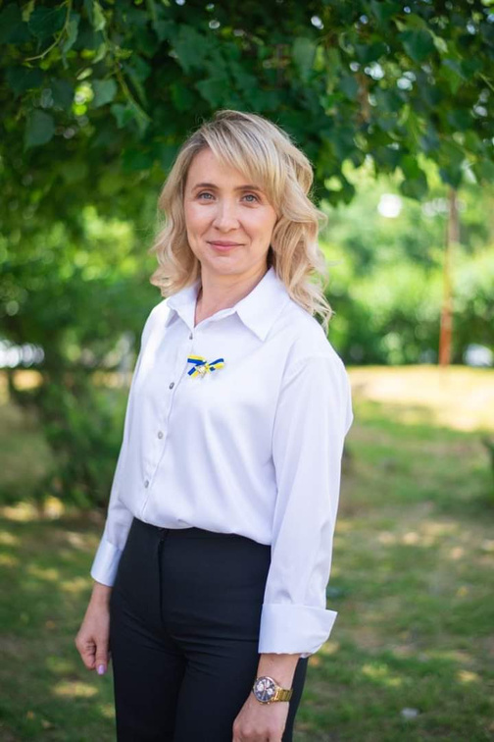
Федоруца Наталія Сергіївна
Рогожа Надія Василівна
Кужна Ольга Василівна
Відповідає займаній посаді; присвоєно кваліфікаційну категорію «спеціаліст» ;
Відповідає займаній посаді; присвоєно кваліфікаційну категорію «спеціаліст» ;
Відповідає займаній посаді; відповідає раніше присвоєній кваліфікаційній категорії «спеціаліст другої категорії»

Slide 35
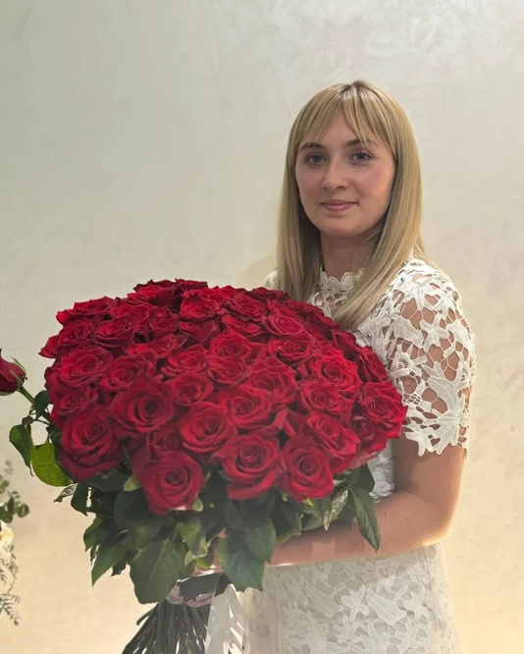
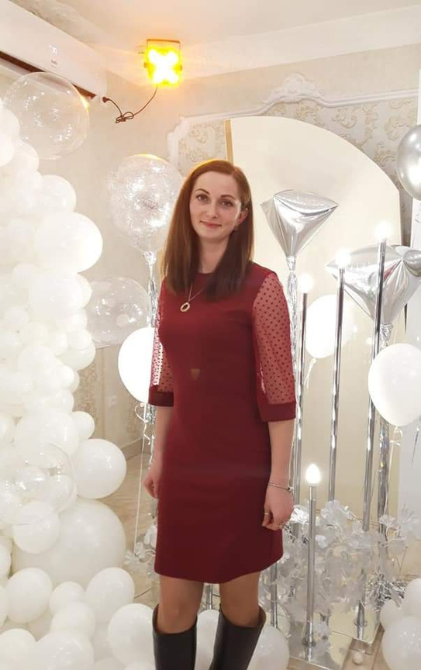
Шевчук Ганна Валентинівна
Балахтар Оксана Сергіївна
Відповідає займаній посаді; присвоєно кваліфікаційну категорію «спеціаліст» ;
Відповідає займаній посаді; присвоєно кваліфікаційну категорію «спеціаліст ІІ категорії» ;

Slide 36

РОБОТА З ОБДАРОВАНИМИ ДІТЬМИ: РЕЗУЛЬТАТИ УЧАСТИ В ОЛІМПІАДАХ, КОНКУРСАХ , ЕКСПЕДИЦІЯХ, ТУРНІРАХ
Регіональний рівень – 85;
Обласний рівень – 30;
Міжнародний рівень – 6;
Всього за результатами участі в конкурсах, фестивалях, форумах, експедиціях учні здобули 28 дипломів:
8 – за участь на Всеукраїнському рівні (ІІ м. – 4; ІІІ м. - 4),
20 – на обласному рівні (Ім. – 6; ІІ м. – 6; ІІІ м. - 8)
Малинецький ЗЗСО І-ІІІ ст.:
4 дипломи на обласному рівні (Ім. – 1; ІІ м. – 1; ІІІ м. – 2)

Slide 37
РЕЗУЛЬТАТИ УЧАСТІ У ІІ ЕТАПІ
Всеукраїнський учнівських олімпіад з базових дисциплін
Українськамова та література – 5;
Математика – 8 ;
Хімія – 6;
Географія – 5 ;
Екологія –1 ;
Зарубіжналітература – 5;
Трудовенавчання – 3;
Біологія –4 ;
Інформаційнітехнології –2 ;
Інформатика – 1;
Фізика – 3;
Історія – 3;
Англійськамова –5 ;
Французькамова –2 ;
Прафознавство –1;
Астрономія – 2.

Slide 38
РЕЗУЛЬТАТИ УЧАСТІ У ІІІ ЕТАПІ
Всеукраїнський учнівських олімпіад з базових дисциплін
Математика –2 ;
Хімія – 1;
Географія – 1 ;
Екологія – 1;
Зарубіжналітература – 1;
Трудовенавчання – 3;
Біологія -1 ;
Фізика –2 ;
Англійськамова – 5;
Правознавство –1;

Slide 39
Робота з обдарованими дітьми
Переможці та призери обласних та Всеукраїнських конкурсів, фестивалів 2023
Призери ІІ туру конкурсу краєзнавчо-дослідницьких робіт Всеукраїнської краєзнавчої експедиції учнівської молоді «Моя Батьківщина – Україна» - 2;
Призери обласного учнівського екологічного конгресу «Живи Земле» -3;
Список переможців територіального етапу обласного конкурсу дитячих малюнків «Я маю право…» - 10;
переможців
Призери територіального етапу обласної виставки-конкурсу дитячого малюнка «Україна насвятковій листівці» -6;
Переможці Всеукраїнському біологічному форумі учнівської та студентської молоді
«Дотик природи 2023» -2;
Переможці територіального етапу Всеукраїнського конкурсу «Новорічна композиція», Всеукраїнської виставки-конкурсу «Український сувенір» - 13;
Переможцітериторіального етапу Всеукраїнської виставки-конкурсу «Український сувенір» - 1;
Призери Всеукраїнського конкурсу-огляду внутрішнього та зовнішнього озеленення закладів освіти «Галерея кімнатних рослин» -1;
Переможці заочного етапу Всеукраїнської краєзнавчої експедиції учнівської молоді «Моя Батьківщина - Україна» -3;
Переможці ІІ етапу ХIV Міжнародного мовно-літературного конкурсу учнівської
та студентської молоді імені Тараса Шевченка -9;
Переможці ХХІV Міжнародного конкурсу з української мови імені Петра Яцика -9;
Переможці IX обласного конкурсу читцівтворів Юрія Федьковича -5;
Переможці обласному етапі Всеукраїнського заочного конкурсу юних фотоаматорів «Моя країна – Україна!» -4;

Slide 40
Робота з обдарованими дітьми
Переможці та призери обласних та Всеукраїнських конкурсів, фестивалів 2023
Переможці ХХІV Міжнародного конкурсу з української мови імені Петра Яцика -9;
Переможці IX обласного конкурсу читців творів Юрія Федьковича -5;
Переможці обласному етапі Всеукраїнського заочного конкурсу юних фотоаматорів «Моя країна – Україна!» -4;
Призери Всеукраїнської олімпіади «Крок до знань» - 1;
Команда переможців «ВСЕ ПРО 100» -4;
Призери Всеукраїнської інтернет-олімпіади з математики від проекту «На Урок» - «Осінь 2023» та «Зима-2024» -13;
Призери Міжнародного математичного конкурсу «Кенгуру» - 12;
Призер на Всеукраїнському етапі олімпіади з хімії -1;

Slide 41
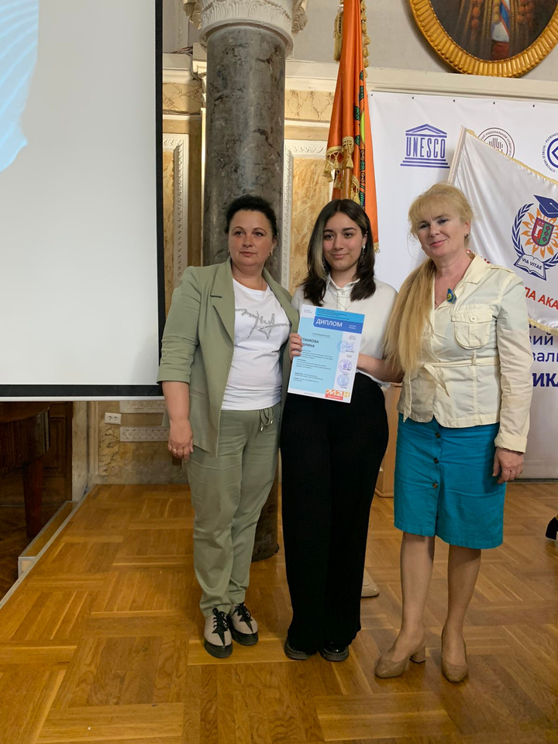
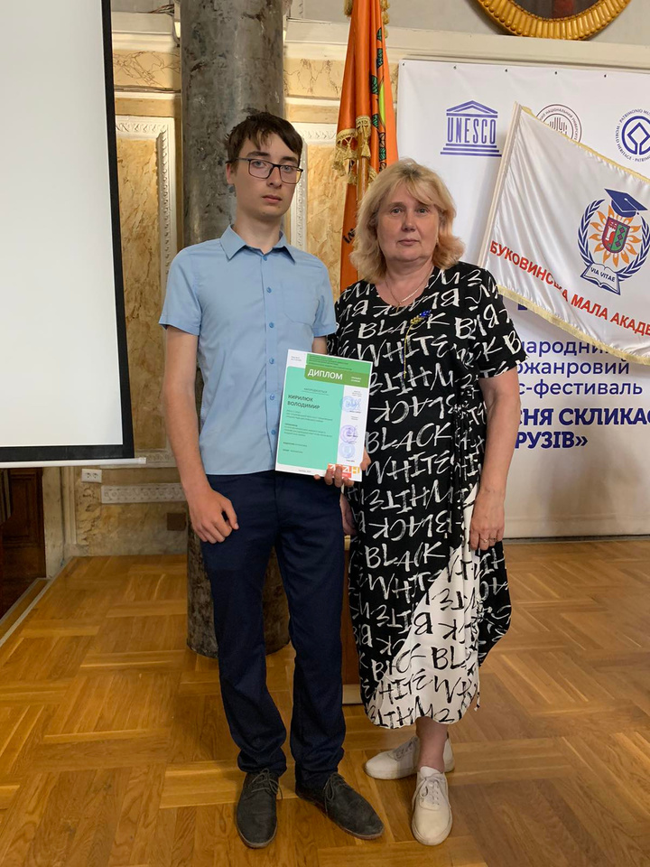


Slide 42



Slide 43




Результати навчальних досягнень учнів
ОЗО «Клішковецький ЗЗСО І-ІІІ ступенів» за 2023/2024 н.р.
На високий рівень 2023/2024 н.р закінчили – 39 учнів (17%), мають оцінки достатнього рівня – 51 учнів (22%), достатньо-середнього рівня – 130 учнів (57%), початкового рівня – 8 учнів (4%)

Slide 44

Результати навчальних досягнень учнів
ОЗО «Клішковецький ЗЗСО І-ІІІ ступенів» за 2023/2024 н.р.

Slide 45
Успішність та якість навчання у 2023/2024 н.р.
2023/2024 н.р. | Успішність | Якість | Середній бал
І семестр | 90% | 33% | 7,4
ІІ семестр | 95% | 36% | 7,7
Річна | 96% | 39% | 7,7

Slide 46

Результати навчальних досягнень учнів

Slide 47
Результати навчальних досягнень учнів
Малинецького ЗЗСО І-ІІ ступенів​
за 2023/2024 н.р.
З високим рівнем навчальних досягнень закінчили навчальний рік 24 учні (26,7%), з достатнім рівнем навчальних досягнень 20 учнів (22,2%), з середнім рівнем навчальних досягнень 37 учнів (41,1 %), з початковим рівнем навчальних досягнень 9 учнів (10%)
Якість знань по Малинецькому ЗЗСО І-ІІ ступенів – 50,8 %, успішність – 89,9%, середній бал – 8,1.

Slide 48

Результати навчальних досягнень учнів
Малинецького ЗЗСО І-ІІ ступенів​
за 2023/2024 н.р.

Slide 49



Особливі досягнення в навчанні
11 клас
Золота медаль: Яковець Альбіна, Кирилюк Володимир, Шерепера Олександра;
Нагороджено Похвальними грамотами – Церковнюк Альона;
9 клас
Свідоцтво з відзнакою:
9 клас – Антонюк Давид, Антонюк Денис, Бобик Дмитро, Костюк Олександр, Мельник Катерина; Александрова Віталіна; Боднар Василь, Гакман Ростислав, Федоруца Елеонора,Карвацька Софія;
Нагороджено Похвальними листами - 58

Slide 50

Гурткова робота

Slide 51

Виховна робота
ОЗО «Клішковецький ЗЗСО І-ІІІ ст.»
- День Знань. Свято першого дзвоника для учнів 1, 11 класу та учнівфілії «Ми українці: честь і слава незламним» (за окремим планом)
- Онлайн-привітання з нагоди Дня знань від учні7-10кл.;
- Олімпійський тиждень «Бути здоровим – це модно!»;
- Тематична лінійка «Здорові діти – здорова нація» 9-Б кл.
- Години спілкування до Всесвітнього дня миру» - «Хай буде мир на всій ЗЕМЛІ»;
- Флеш-моб до Дня Миру. Вчителі, 9 кл.
- Привітання до Дня вчителя «Учителі Супер герої 2023» 9, 11 класи;
- Флешмоб «Школа без булінгу» 1-11 кл.
- Тиждень безпеки дорожнього руху 1-11 кл.
- Осіння акція «Квіти для школи» 1-11 кл.
- Участь унаписанні «Радіодиктанту національної єдності» 5-11 кл.;
- Години спілкування «Без мовинемає народу» 5-11 кл.
- Мовознавча година «Мова – душа народу» 1- 4 кл.
- Виховна година «Наша пісня, наша мова – наша зброя, наша перемога» 10-А кл.;
- Онлайн-подяка волонтерам громади з нагоди Дня волонтера;
- Благодійний концерт «Наша школа має талант» 1-11кл.;
- Благодійні ярмарки «Андріївська щедрість» 1-11 кл.;

Slide 52
Виховна робота
ОЗО «Клішковецький ЗЗСО І-ІІІ ст.»
- Заходи до 160-річниці від дня народження Ольги Кобилянської «Гірська орлиця» 1-11 кл., 9-А кл.;
- Всеукраїнська Акція 16 днів проти насильства;
- Тренінг «Стоп булінг» 7-10 кл. В.А. Параскевін;
- Інтерактивне заняття Прояви кібербулінгу, як від нього захиститися. 1-4 кл. Руснак Т.В.;
- Години спілкування «Що таке булінг?» 2-5 кл. Руснак Т.В.;
- Акція “Запали свічку” до Дня пам'яті жертв голодомору
- Участь у флешмобі “Українська хустка”
- Акція милосердя “Миколай чарівник” для учнів ВПО
- Дитячі ранки до Дня Миколая. 1-4 кл.
- Участь в шкільному конкурсі «Новорічна композиція»
- Інформаційний дайджест “Гідні бути українцями”
- Участь в ММС вчителів 3-4 кл. Презентація інновацій виховної роботи в початковій школі.
- Участь в онлай етно-фестивалі колядок «Різдвяні передзвони»;

Slide 53

Виховна робота
ОЗО «Клішковецький ЗЗСО І-ІІІ ст.»

Slide 54
Виховна робота
ОЗО «Клішковецький ЗЗСО І-ІІІ ст.»
- Шевченківські дні до 200-річчя від дня народження. під гаслом:«Слово, пісне, душа Кобзарева, ви – окраса і суть нашого життя» (вч. української мови та літератури) :
+Години спілкування «Борітеся, поборите» (5-11 кл.)
+Літературне читання «Ми чуємо тебе Кобзарю крізь століття» (5-11 кл.)
+Перегляд художніх та документальних фільмів про Т.Шевченка. (1-4 кл.)
+Літературний флеш-моб «Голосом Пророка» (1-11 кл.)
+Бібліотечні уроки «Сторінками життя Т.Г.Шевченка»
+ флешмоб –челендж «Цитую Шевчека» (вч. ОЗО)
-Участь у благодійному концерті «З Бахмутом у серці…» (вч. художньо-естетичного циклу, адміністрація закладу освіти, учні-вихованці музичної школи);
- Спортивні змагання з шахів, волейболу, футболу, легкої атлетики ІІ етап (Вч. фізичної культури);
- Міжнародний день пам’яті радіаційних аварій та катастроф;
- Тематична лінійка «Дзвони чорнобиля» (уч. 9- Б кл.);
- День цивільного захисту. Загальношкільна година спілкування «Щоб не трапилось біди,обережним будь завжди». (ЗДНВР);

Slide 55
Виховна робота
ОЗО «Клішковецький ЗЗСО І-ІІІ ст.»
- Усний журнал «Міжнародний день звільнення в’язнів фашистських таборів». (вч. історії);
- Виготовлення листівок та малюнків «Від маленького серця для великого миру» (на підтримку ЗСУ), (уч. 1-6 кл.);
- Операція ЧП (чистота та порядок,упорядкування пам’ятників, території школи);
- Толока «Зробимо Україну чистою разом». (5-11 кл.);
- Акція по благоустрою території школи 1-11 кл.;
- Заходи до Міжнародного дня птахів. Акція «Зустрічаймо птахів – зустрічаймо весну!». (вч. біології);
- День сміху. Участь у конкурсі читців-гумористів «Буковинські пересмішники» І, ІІ етап;
- Великдень. Виготовлення писанок «Великодні дзвони б’ють»;
- Виставка великодніх кошиків «Великдень – свято воскресіння»;
- Флешмоб «Я вірю, що воскресне Україна»;
- заходи до Тижня духовності :
+Біблія у моєму житті ( години спілкування);
+Спільна молитва батьків та учнів за мир;
+ виставка релігійної літератури) (вч. християнської етики)
+ участь у онлайн-олімпіаді «Знавці Біблії»;
-Всесвітній день здоров’я. Години спілкування: «Подорож у країну здоров’я» (медична сестра закладу, вч. основ здоров’я );

Slide 56
Виховна робота
ОЗО «Клішковецький ЗЗСО І-ІІІ ст.»
День пам`яті та примирення. пам’яті:
+Тематична лінійка «Подвиг непідвладний часу» (уч. 9-А кл.),
+ уроки Пам’яті;
+ покладання квітів до меморіалів;
+книжковий вернісаж «Цих днів не змовкне слава»;
-День Європи. Виховні години «Об’єднана Європа й Україна – колективна безпека» - віртуальні подорожі столицями європейських країн, виставка – ярмарок «Страви народів світу» (уч. 6-Б кл.);
- Лекція для старшокласників «Психологічні особливості добору професійної діяльності та психологічна підготовка до підсумкової атестації, НМТ». (психологічна служба);
- Виховний захід «Ми діти твої, Україно!» (5-б кл.);
- День матері. Виховний захід «Тепло маминих долонь» (5-А кл.);
- День сім’ї. “Щаслива дитина, бо дружня родина (1-4 кл.);
- Тематична лінійка «Вишиванка – наш генетичний код» (уч. 10-А кл.);
- Відео на Фейсбук сторінці школи до Дня вишиванки «Вишивана моя, Україно!» (1-11 кл.);
- Акція «Дерева для майбутніх поколінь» (9-ті, 11-ті кл.);
- Проведення інструктажів з учасниками освітнього процесу «Як діяти у випадку тривоги» та поради практичного психолога;
- Участь у патріотичному конкурсі «Джура»;
- Організація збирання гуманітарної допомоги воїнам ЗСУ;
- Дні безпеки життєдіяльності. Проведення відповідних інструктажів з техніки безпеки та правил поведінки;
- Виховний захід «Українські школярі прочитали Букварі» (1-ші класи);

Slide 57
Виховна робота
ОЗО «Клішковецький ЗЗСО І-ІІІ ст.»
- Свято обдарованої молоді «Наші перемоги, тобі Україно!» (ЗДНВР, 1-11 кл.);
- Останній дзвоник «Щоб в серці жила Україна» ЗДВР;
- Зустріч з випускниками (директор ОЗО);
- Прощання з початковою школою «Маленькими кроками до великих успіхів» (4-ті кл.);
- Вручення свідоцтв про освіту. Виховний захід «Діти України» (9-ті кл.);
- Вручення атестатів «Україно, ти наша надія!» (11-ті кл.);
- Робота пришкільного англо-мовного табору відпочинку (вч.англ.мови, ЗДВР).
Наші проекти:
«Іскорки талантів нашої школи»
Музичні перерви
Мовне волонтерство
Веселі, рухливі перерви в початковій школі.
«Олімпійські сузір’я»
Висвітлення на ФБ сторінці результатів досягнень з конкурсів, змагань, Всеукраїнських, учнівських олімпіад, захисту науково-дослідницьких робіт
«Партнерство в освіті»
Профілактичні бесіди щодо запобігання насильства серед молоді за участю поліцейського офіцера Клішковецької ТГ – Нагавички Ю.В.

Slide 58
Виховна робота
Малинецький ЗЗСО І-ІІ ст.
За планом виховної роботи проводяться різноманітні заходи та форми роботи з реалізації Концепцій національно-патріотичного та громадянського виховання в закладі освіти, зокрема:
заходи до Дня незалежності України;
Дня партизанської слави;
Дня захисника та захисниць України;
Дня визволення України від фашистських загарбників;
Дня Гідності і Свободи;
Дня пам’яті жертв Голодомору;
Дня збройних сил України;
Дня Соборності;
Дня пам’яті жертв Голокосту;
Дня пам’яті героїв, що полягли під Крутами;
Дня Героїв Небесної Сотні;
Дня пам'ятi та примирення.
Всеукраїнська акція «Засвіти свічку», Акція до Дня пам’яті та примирення .
Флешмоб #Мандруй Україною до Дня туризму, челендж «Хустку одягаю – перемогу закликаю» до Дня Української хустки, Відеочелендж «Дякую ЗСУ за мирне небо», інформаційна акція «Я маю право…», флешмоб на захист української мови «Без мови немає держави», флешмоб «Об’єднані Україною» (до Дня єднання), Акція «Нескорені. Пишаємося, боремося, чекаємо»(до Дня Добровольця), Флешмоб «Вишиванка – мій генетичний код» (до Дня Вишиванки), тощо.

Slide 59
Виховна робота
Малинецький ЗЗСО І-ІІ ст.
Уроки звитяги по класах «Сила нескорених!», «УПА – героїчна боротьба в історії України», «Перемога в ім’я життя», «Збройні сили України – захисники і опора країни», «Україна. Поступ свободи», «Мужність та відвага крізь віки», «Героїзм українських волонтерів», «Доброволець – герой сьогодення», «Народ мій завжди є, народ мій завжди буде», «Пам’ять заради майбутнього», «Нація нескорених: від козацтва до сьогодення»
Заходи до дня державного герба та гімну України.
Заходи до Міжнародного дня визволення в'язнів нацистських Концтаборів.
Заходи в рамках місячника громадського виховання, зокрема проведено годинаи спілкування по класах « Мої права і обов'язки», волонтерські акції «Маскувальна сітка», "Зігрій захисника", "Окопні свічки".

Slide 60
Учнівське самоврядування
Президенти:
Шампанський Владислав, Федоруца Елеонора
Актив самоврядування: Мельник Катерина, Матеїк Олександр, Непийвода Анастасія, Шампанський Максим, Недорубан Каріна, Турянська Евеліна, Гаврилян Наталія, Корсун Олександр, Кирилюк Аліса, Шампанська Влада, Балахтар Дмитро, Кваснюк Віталіна, Боднар Василь, Маляр Каріна, Гакман Ростислав, Олександрова Віталіна
Відповідальні за роботу: Кузик М.М., Кужна О.В.
Основним принципом роботи учнівського самоврядування є: «Самі вирішили, самі зробили, самі відповідаємо». Мета і завдання втілюються через різноманітні заходи: конкурси, проекти, виставки, спортивні змагання, інтелектуальні ігри тощо.

Slide 61
Учнівське самоврядування
1. Акція"Зацвіте калина - переможе Україна!
2. Активні перерви, фізкультхвилинки, флешмоби, щоденніранковіруханки, змагання з волейболу в рамках “Олімпійськоготижня”
3. Акція “Спорт і я” (відеозвіткласнихколективів 1-11 класів).
4. Виставкамалюнків “Я майбутнійолімпієць”
5. Перетягування канату (завершення “Олімпійськоготижня”)
6. Організація флешмобу класнихколективів 1-11 класів до Дня миру.
7. День учителя — День учнівськогосамоврядування (Замінавчителів на уроках)
8. Зустріч з героєм Артуром Дудкою та врученняйому прапора
9. Флешмоб до Дня захисників та захисницьУкраїни
10. Музичні перерви
11. Челендж "Цікава казка і мамина ласка".
12. Акціязборукоштів на допомогу ЗСУ, яка проводилась на сільському ринку.
13. Акція"Квіти для школи"

Slide 62
Учнівське самоврядування
15. Флешмоб до Дня української мови та писемності
16. Церемонія покладання квітів, з нагоди 26-річчя польоту в космос першого космонавта незалежної України - Леоніда Костянтиновича Каденюка
17. Акція до Всесвітнього дня боротьби зі снідом
18. День Волонтера
19. Челендж “День української хустки”
20. Акції "Допоможи святому Миколаю здійснити мрію дитини"
21. Участь у фестивалі колядок та щедрівок “Сумний святий вечір”
22. Акція “Соборні і непоборні” (благодійний ярмарок)

Slide 63

Учнівське самоврядування

Slide 64
Матеріально – технічне забезпечення
та покращення умов
Спонсорська допомога за сприяння Гановського Р.П. – 5-ть ноутбуків, 5 моніторів;
Обладнання кабінету робототехніки - спонсорські кошти Слободян А.В., Слободян Г.І., кошти батьків – 3000 грн.
Проекційна установка, ноутбук за субвенційні кошти для покращення матеріально технічної бази навчання дітей з ООП – 35520 грн.;
Обладнання приміщення для навчання 1 класу: столи учнівські та стільці, шафи-26 шт.;
Наочність для викладання предмету Захист України – 6073 грн. за кошти громади;
Роутер - за кошти громади;
Набір стендів для оформлення кімнати безпеки -10053 грн. – за субвенційні кошти;
Гвинтівки пневматичні за кошти громади 3 шт. – 19992 грн.;
Сушка для посуду харчоблоку за кошти ЮНІСЕФ – 4532 грн.;
Ванна-мийка трьохсекційна за кошти ЮНІСЕФ – 9590 грн;
Демонтраційний стіл в кабінеті фізики, меблі в кабінет англійської мови та учительську, двері до підсобки бібліотекиза актом передачі благодійної допомоги;
Пуфи для облаштування зони відпочинку ІІ поверху за добровільні внески вчителів
на суму 12 000 грн. ;
За кошти батьків проведено сучасне освітлення 2 класних приміщень на суму 2400грн.
Здійснено ремонт класних приміщень у червні 2024р. за добровільні кошти батьків на суму – 26155 грн.
- Здійснено ремонт коридорів, актової зали за добровільні кошти батьків на суму – 8 000 грн

Slide 65
Матеріально – технічне забезпечення
та покращення умов
- Облаштування шкільного подвір’я тротуарною бруківкою за кошти приватних підприємців Марчука В.Т., виконання робіт - Вірста К.І., кошти громади – 1500 грн. (цемент), пісок (1 т.) – підриємець Чебан В.
-Випускниками початкової школи, учнями 9 класу та випускниками 11 класу висаджено алею декоративних дерев біля центрального корпусу «Малинецький ЗЗСО І-ІІ ст.», центрального корпусу ОЗО «Клішковецький ЗЗСО І-ІІІ ст.»;
-Проведено ремонт майданчика біля школи: цемент – 600 грн. (добровільні внески технічного персоналу), цемент – 400 кг. (підприємиць Чебан О.Д.) ;
-За кошти батьків придбано тенісний стіл - 4000 грн.;
- Обладнано стоянку біля воріт закладу освіти – підприємиць Марчук В.Т. за сприяння Клішковецької ТГ;
- За кошти батьків учнів 5-Б класу закуплено 5-ть упаковок друкарського паперу – 1000 грн.
- Канцелярські приладдя за кошти ЮНІСЕФ;
- Відкрито ресурсну кімнату в ЗДО Малинці;
- Обладнано кабінет англійської мови вчитель Ковтюк В.В., кабінет біології вчитель Пернай В.В., переобладнано кабінет зарубіжної літератури вчитель Чекмак І.О. філія Малинці;
- Проведено ремонт даху ЗДО – 9500 грн.

Slide 66
Волонтерська допомога
22.08.2023 р. – кошти зібрані вчителями – 3800грн.;
Допомога на лікування Кирилюку Іллі – 15400 грн.;
Благодійний концерт - 2935 грн.
Зібрали вчителі і діти – 7700 грн.
Разом: 10635 грн.
Ярмарки
06.12 – 14458 грн. (1- кл.)
13.12. – 6408 (5-6 кл.)
15.12. – 10043 грн. (7-8 кл.)
19.12 – 10429 (9-11 кл.)
Разом 41338 грн.
Передано депутату сільської ради, волонтеру Непийводі В. – 32094 грн.; волонтеру Сидоренко О. – 4635 грн.
На лікування хлопчика з Малинців - 3697 грн.
1 вересня зібрано в скриньку – 22294 грн. і 5 євро.
Вчительські кошти – 16400 грн.
Всього зібрано від 1 вересня 133893 грн. і 5 євро.

Slide 67
Добровільні внески батьків ОЗО «Клішковецький ЗЗСО І-ІІІ ст.»
За період вересень 2023 р. - травень 2024 р.
Здали всього 52875 грн.
Витратили 11920 грн.
З них:
20.10.2024 р. крейда 10 упаковок – 1920 грн.
01.11.2024 р. вмикачі, вимикачі, підведення електропостачання до кабінету робототехніки
– 3000 грн.
21.05.2024 р. – 7000 грн. на нагородження учнів, презерів олімпіад, конкурсів, експедицій;
Залишок станом на 30.05.2024 р. – 40955 грн..

Slide 68

Кошти Клішковецької ТГ
для забезпечення функціонування
ОЗО «Клішковецький ЗЗСО І-ІІІ ст.»

Slide 69

Кошти Клішковецької ТГ
для забезпечення функціонування
ОЗО «Клішковецький ЗЗСО І-ІІІ ст.»

Slide 70

Добровільні внески батьків Малинецький ЗЗСО І-ІІ ст.

Slide 71
Робота з батьками
1.Залучення батьків до проєктів програми «Демократична школа»;
2. Нетрадиційна форма проведення класних батьківських зборів;
3. Психолого-педагогічні тренінги;
4. Участь батьків у благодійних ярмарках, акціях, волонтерстві;
5. Спільне проведення заходів виховної роботи;
6. Залучення батьків до благоустрою території;
7. Воркшопи для батьків з питань попередження дитячого травматизму, правил поведінки на вулиці, біля водойм, з електроприладами, безпеки життя в період військового стану.

Slide 72
Стан охорони праці та безпеки життєдіяльності
Робота з охорони праці, безпеки життєдіяльності, виробничої санітарії, профілактики травматизму дітей у побуті та під час навчально-виховного процесу визначається в діяльності педколективу як одна з пріоритетних і проводиться відповідно до Законів України «Про охорону праці», «Про дорожній рух», «Про пожежну безпеку», Державних санітарних правил і норм улаштування, утримання загальноосвітніх навчальних закладів та організацій навчально-виховного процесу та інших численних нормативних актів, які регламентують роботу закладу освіти з цих питань. Стан цієї роботи знаходиться під постійним контролем адміністрації. Наказом по закладу освіти призначається відповідальний за організацію роботи з охорони праці та безпеки життєдіяльності, створено службу з охорони праці, сплановано заходи.
Вивчаючи стан травматизму серед учнів, можна відмітити, що в навчальному закладі здійснюється належна робота щодо попередження нещасних випадків, створення безпечних умов навчання. У школі розроблено низку заходів щодо попередження травматизму учнів, проведена відповідна робота з учителями. Проте, помічено випадки побутового травматизму, тому слід удосконалити роботу з батьками, щодо попередження нещасних випадків на відпочинку, вдома.

Slide 73
Наші плани та перспективи для утвердження іміджу закладу освіти
Робота над розширенням мережі профільності у старшій школі;
Цифровізація освітнього процесу;
Удосконалення роботи з обдарованими дітьми;
Урізноманітнювати форми і методи роботи щодо ліквідації освітніх розривів та освітніх втрат;
Продовження роботи в програмі «Демократична школа», проєктом ConCom4EG IT;
Розширення форм і методів методичної роботи;
Відкриття відділень МБАН географії, історії на базі закладу освіти;
Формування профільних груп у старшій школі;
Реалізація завдань державного стандарту концепції НУШ у 7-му класі;
Удосконалення роботи з дітьми ООП, створення відповідного освітнього простору;
Працювати над продовженням інноваційних підходів, щодо організації якісного харчування;
Продовжити співпрацю із закладами освіти Клішковецької ТГ, музичною школою, художньою школою, центром культури, дозвілля, туризму та спорту, молодіжною радою Клішковецької ТГ,

Slide 74
Потреби
- у закладі освіти відсутній спортивний зал;
- потребує утеплення та капітального ремонту фасаду центрального корпусу;
- встановлення центральних воріт, що забезпечить не доступ сторонніх осіб на територію закладу;
- огорожа біля центрального корпусу філії Малинецький ЗЗСО І-ІІст.;
- прибудова внутрішньої вбиральні до корпусу початкових класів с.Малинці;
- встановлення системи відеоспостережень у коридорах;
реконструкція переходу до вбиральні;
реконстукція додаткового входу на харчоблок;
- ремонт коридору до харчоблоку (Малинці);
- капітальний ремонт старого тиру;
- капітальний ремонт майданчика для проведення заходів з виховної роботи (Малинці);
- обладнання зон відпочинку в коридорі та на подвір’ї ;
- офісні стільці для актової зали с. Малинці
- нові раковини для миття рук у коридорі їдальні ;
- встановлення пандусу до вбиральні та відповідної кабінки;
- завершення впорядкування автостоянки біля воріт;
- потребує асфальтового покриття частина подвір’я;
- відсутні кабінети: трудового навчання, біології, Захисту України, гурткової роботи;
наявний тільки один кабінет інформатики, що створює незручності в проведенні уроків та перевантаження розкладу нульовими та сьомими уроками;
потреба нових комп’ютерів в кабінет інформатики (Малинці);
- є необхідність створення ресурсної кімнати (Клішківці);

Slide 75


Мирного неба над головою, рідної землі під ногами!

